Slide 1
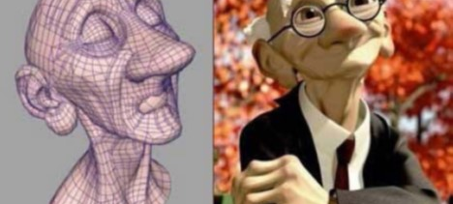
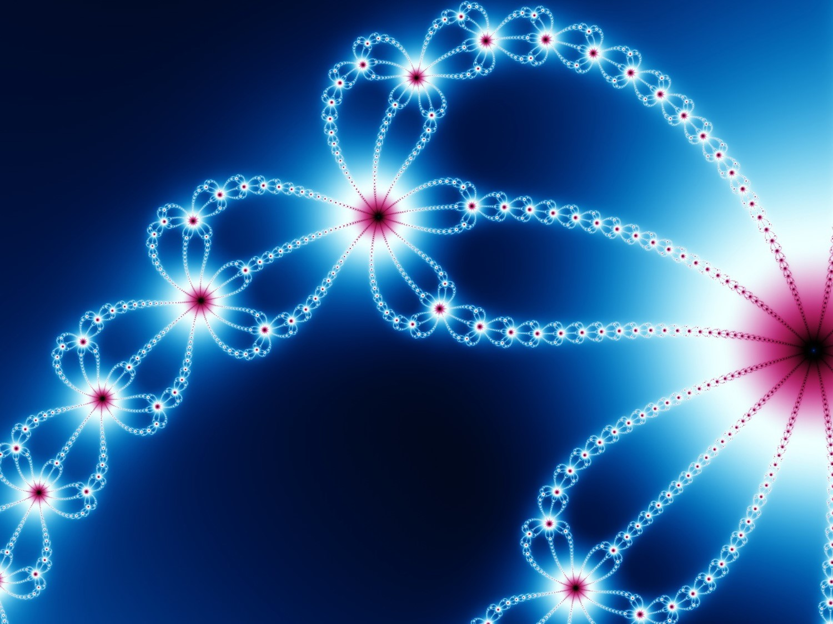
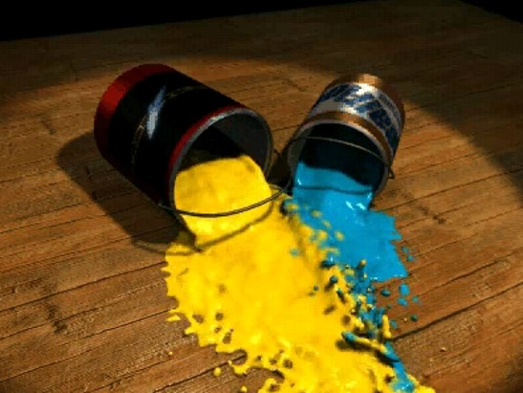
真实感图形显示
华中科技大学
何云峰

Slide 2
CONTENTS
01.
基础知识
02.
光照处理
03.
纹理处理
04.
OpenGL应用

Slide 3
PART 01
基础知识

Slide 4
01
基础知识
真实感图形绘制
颜色描述
光学基础

Slide 5
01
真实感图形绘制
真实感图形
假定的光照条件和景物外观因素
依据一定的光照模型
计算可见面投射到观察者眼中的光强度大小
将光强度转换成适合图形设备的颜色值
生成投影画面上每一个象素的光强度
使观察者产生身临其境的感觉

Slide 6
01
真实感图形绘制
真实感图形绘制过程
在计算机中进行场景造型；
进行取景变换和透视变换；
进行消隐处理；
进行真实感图形绘制

Slide 7
01
真实感图形绘制
真实感图形的特点
能反映物体表面颜色和亮度的细微变化
能表现物体表面的质感
能通过光照下的物体阴影，极大地改善场景的深度感和层次感，充分体现物体间的相互遮挡关系
能模拟透明物体的透明效果和镜面物体的镜面效果

Slide 8
01
真实感图形绘制
影响观察者看到的表面颜色的因素
物体的几何形状
光源：位置、距离、颜色、数量、强度、种类
环境：遮挡关系、光的反射与折射、阴影
视点位置
物性：材料、颜色、透明度、折射性
表面光洁度

Slide 9
01
基础知识
真实感图形绘制
颜色描述
光学基础

Slide 10
01
颜色描述
心理学的颜色三要素
明度（Brightness）：色彩的明暗程度，可以量化的光源亮度
明度对纯度产生不可忽视的影响

Slide 11
01
颜色处理
心理学的颜色三要素
色调（Hue）：颜色的相貌，只和颜色的波长有关。明度和纯度变化时，波长不变

Slide 12
01
颜色处理
心理学的颜色三要素
饱和度（ Saturation ）：色彩的纯度，光的颜色接近光谱色的程度
纯度最高的颜色
黑、白、灰没有纯度

Slide 13
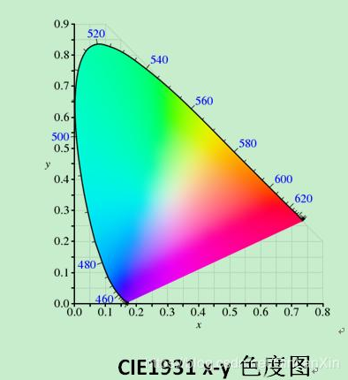
01
颜色处理
CIE色度图（CIE chromaticity diagram）
1931年国际照明委员会（CIE）在 RGB 模型基础上，通过数学的方法推导出了理论的RGB三基色，并以此创建了一个标准的色彩系统——CIE 色度图
感知均匀性（perceptual uniformity）这个形状更容易表现色彩之间的关系

Slide 14
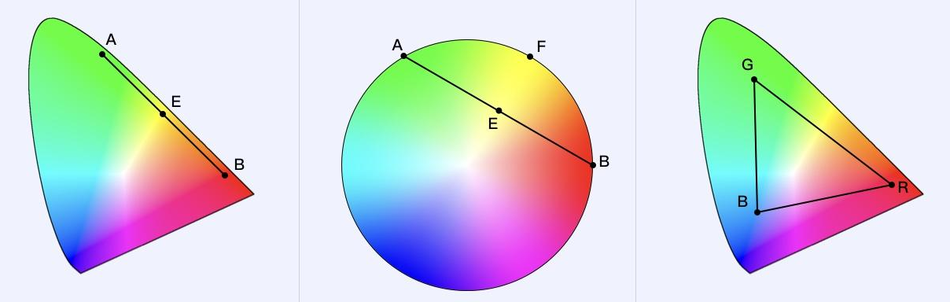
01
颜色处理
CIE色度图（CIE chromaticity diagram）
Notes:
比如下图（图一）中如果 A 点（绿色） 和 B 点（红色）两个点的颜色等比例混合，那么得到的新的颜色黄色一定在 A 点和 B 点连线的中点 E 点上，反观（图二）在圆形色盘（非感知均匀性图形）上去连接纯绿色 A 和纯红色 B 两个点，他们的中点 E 并不是纯黄色，纯黄色在圆周 F 点上；换言之，如果 A 点和 B 点两个颜色通过任意比例混合，那么得到的新的颜色也必然在 A B 两点的连线上。也就是说，（图三）R G B 三个点的颜色通过任意比例混合，他们所表现出来的新颜色也必然在这个三角范围内。

Slide 15
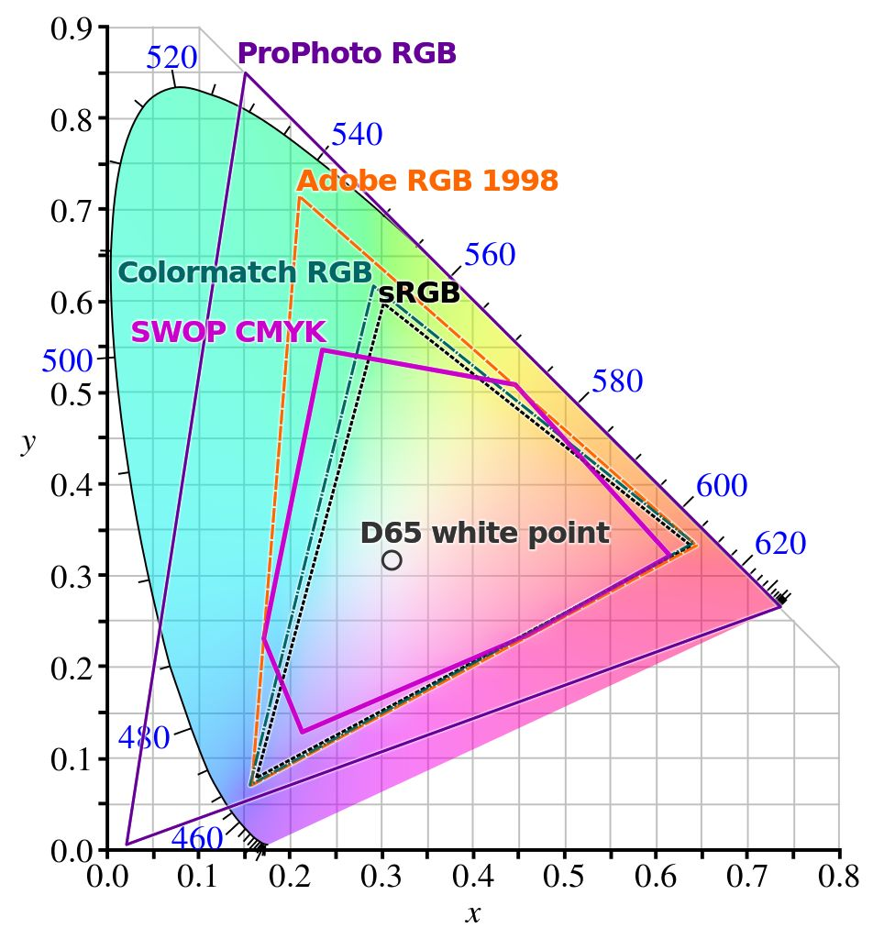
01
颜色处理
CIE色度图（CIE chromaticity diagram）

Slide 16
01
颜色处理
颜色模型（color model）
面向硬件的颜色模型：RGB、CMY，YUV，YCbCr
面向视觉感知的颜色模型：HSV，HSI

Slide 17
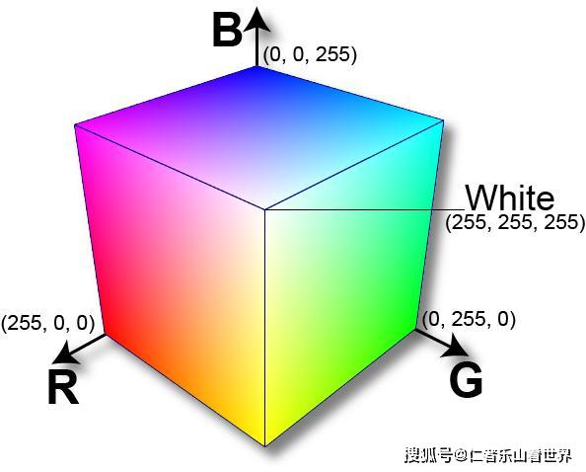
01
颜色处理
RGB颜色模型
加法混色，彩色显示器
3个通道

Slide 18
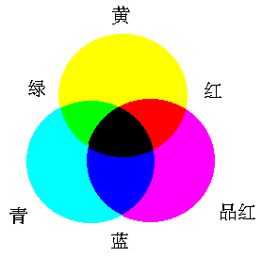
01
颜色处理
CMY(K)颜色模型
减法混色，印刷
4个通道
青Cyan
品红Magenta
黄Yellow
黑色BK

Slide 19
01
颜色处理
YUV颜色模型
亮度信号（Y），U、V代表两个色差分量
在亮度分量（Y）的分辨率中的差错比色度值（U、V ）中的差错更为严重

Slide 20
01
颜色处理
YCbCr颜色模型
是YUV压缩和偏移的版本，摄像机等数字产品
亮度信号（Y），Cb和Cr代表蓝色和红色色度分量
YCbCr 4:2:0：MPEG4，H.263
YCbCr 4:2:2：DVD，数字电视，HDTV
YCbCr 4:4:4：高质量视频应用

Slide 21
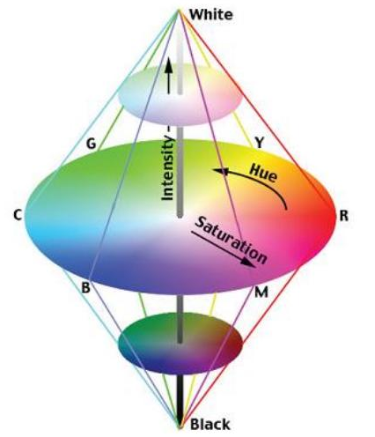
01
颜色处理
HSI模型
色调H（Hue）：与光波的频率有关，它表示人的感官对不同颜色的感受
饱和度S（Saturation）：表示颜色接近光谱色的程度
强度或亮度I（Intensity）：表示颜色明亮的程度
Notes:
色调H（Hue）：与光波的频率有关，它表示人的感官对不同颜色的感受，如红色、绿色、蓝色等，它也可表示一定范围的颜色，如暖色、冷色等。
饱和度S（Saturation）：表示颜色的纯度，纯光谱色是完全饱和的，加入白光会稀释饱和度。饱和度越大，颜色看起来就会越鲜艳，反之亦然。
亮度I（Intensity）：对应成像亮度和图像灰度，是颜色的明亮程度。

Slide 22
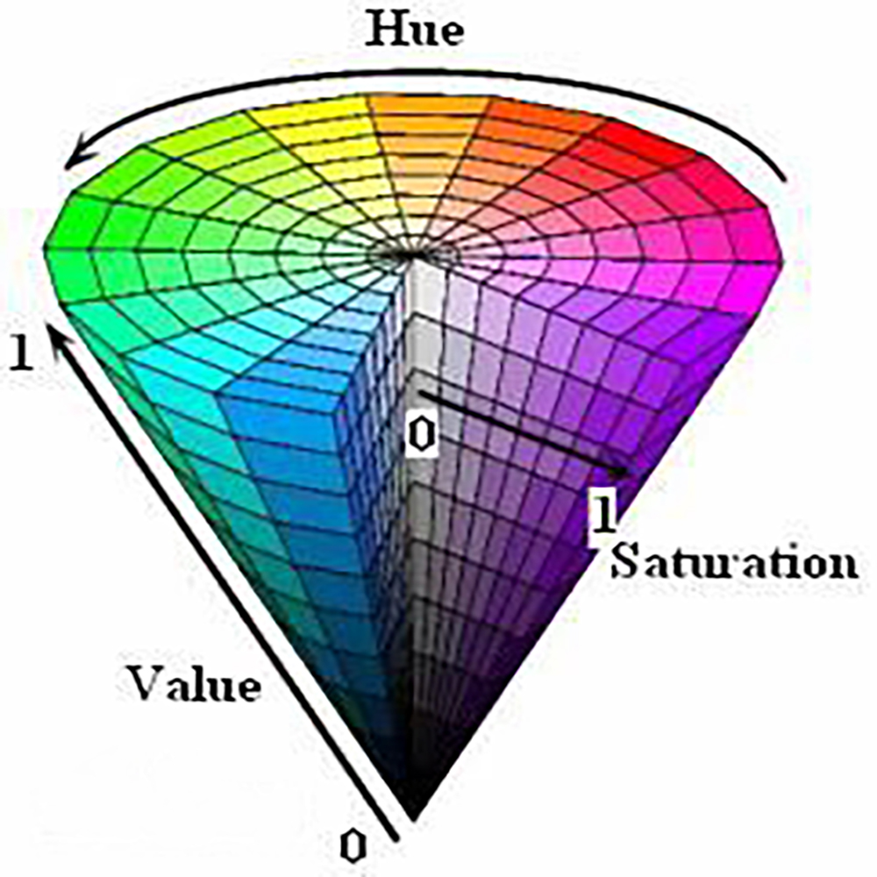
01
颜色处理
HSV模型
色调H：用角度度量，取值范围为0°～360°，从红色开始按逆时针方向计算，红色为0°，绿色为120° ，蓝色为240°
饱和度S
明度V
Notes:
HSV模型对应于圆柱坐标系中的一个圆锥形子集，圆锥的顶面对应于V=1。它包含RGB模型中的R=1，G=1，B=1 三个面，所代表的颜色较亮。色彩H由绕V轴的旋转角给定。红色对应于角度0° ，绿色对应于角度120°，蓝色对应于角度240°。在HSV颜色模型中，每一种颜色和它的补色相差180°。饱和度S取值从0到1，所以圆锥顶面的半径为1。

Slide 23
01
基础知识
真实感图形绘制
颜色描述
光学基础

Slide 24
01
光学基础
当光线照射到材料时，会发生三种类型的相互作用
反射（Reflection）
吸收（Absorption）
折射或透射（Transmission）
根据能量守恒定律
表面光=反射光+吸收光+透射光
不透明物体大多数入射光被反射或吸收（透射光≈0)
半透明物体显著透光

Slide 25
01
光学基础
入射光
光不仅仅来自光源
光也来自世界上所有可见的物体

Slide 26
01
光学基础
入射光
使用来自各个方向的入射光可以使图像看起来更真实，还可以捕捉各种物理现象，如颜色溢出

Slide 27
01
光学基础
入射光
仅使用光源
使用来自四面八方的光线

Slide 28
01
光学基础
光强（度）：描述物体表面朝某方向辐射光的颜色，它既能表示光能大小又能表示其色彩组成的物理量
光照模型（Illumination model），也称明暗模型，主要用于物体表面某点处的光强度计算
简单光照模型
整体光照模型

Slide 29
PART 02
光照处理

Slide 30
02
光照处理
简单光照模型
基于简单光照模型的多边形绘制
透明处理
整体光照模型与光线跟踪
辐射度算法
BRDF模型

Slide 31
02
简单光照模型
简单光照明模型亦称局部光照明模型，其假定物体是不透明的，只考虑光源的直接照射，而将光在物体之间的传播效果笼统地模拟为环境光
简单光照模型中只考虑反射光的作用
反射光由环境光、漫反射光和镜面反射光三部分组成

Slide 32
02
简单光照模型
泛光模型：环境光（Background Light）
特点：照射在物体上的光来自周围各个方向，又均匀地向各个方向反射
P点对环境光的反射强度为
虽然不同的物体具有不同的亮度，但是同一物体的表面的亮度是一个恒定的值，没有明暗的自然过度

Slide 33
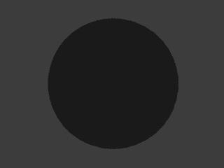
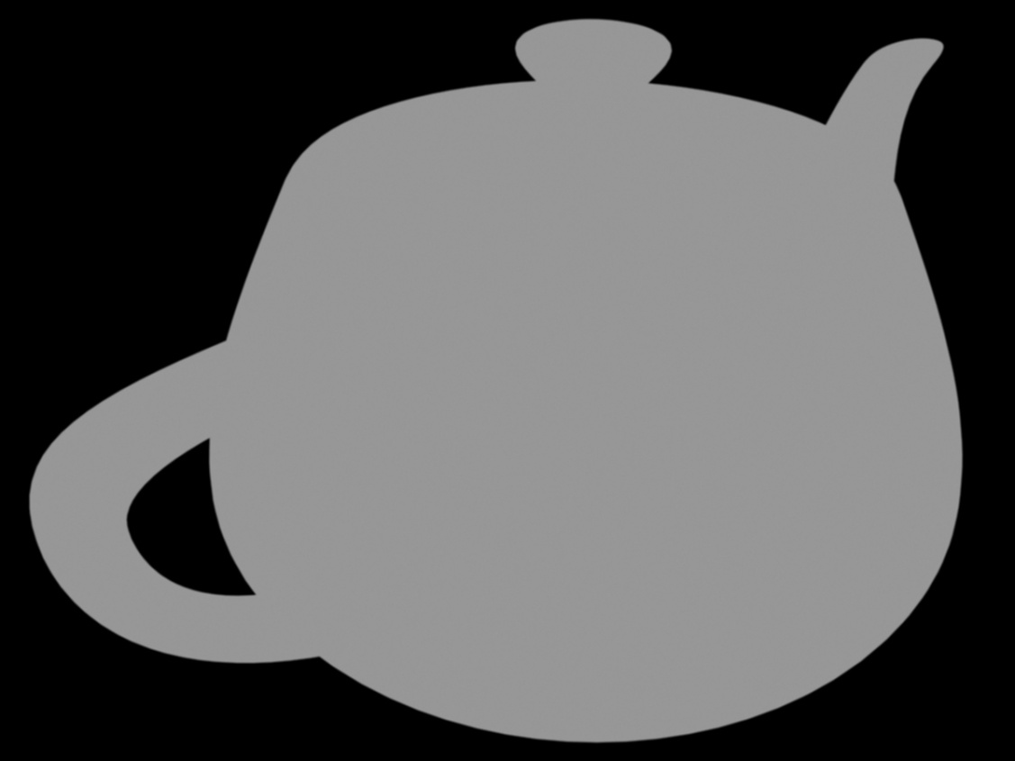
02
简单光照模型
泛光模型：环境光（Background Light）
最简单的光照明模型
试图刻画周围环境反射光对物体表面照明贡献
泛光模型的光照明效果（Utah Teapot）

Slide 34
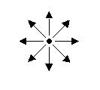
02
简单光照模型
点光源
几何形状为一个点，位于空间中的某个位置，向周围所有的方向上辐射等强度的光，记其亮度为I_{p}
点光源的照射：在物体的不同部分其亮 度也不同，亮度的大小依赖于物体的朝 向及它与点光源之间的距离

Slide 35
02
简单光照模型
漫反射光（Diffuse Reflection）
一个粗糙的、无光泽的表面呈现为漫反射
特点：光源来自一个方向，反射光均匀地射向各个方向
由Lambert余弦定理可得点P处漫反射光的强度为
若L和N都已规格化为单位矢量，则有

Slide 36
02
简单光照模型
漫反射光（Diffuse Reflection）
对于彩色
对于多个漫反射光源

Slide 37
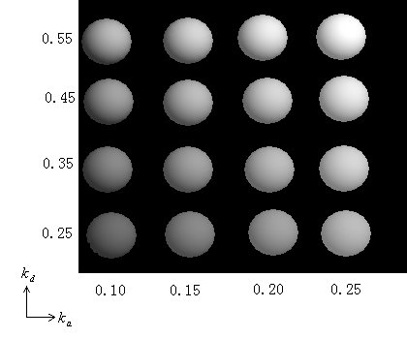
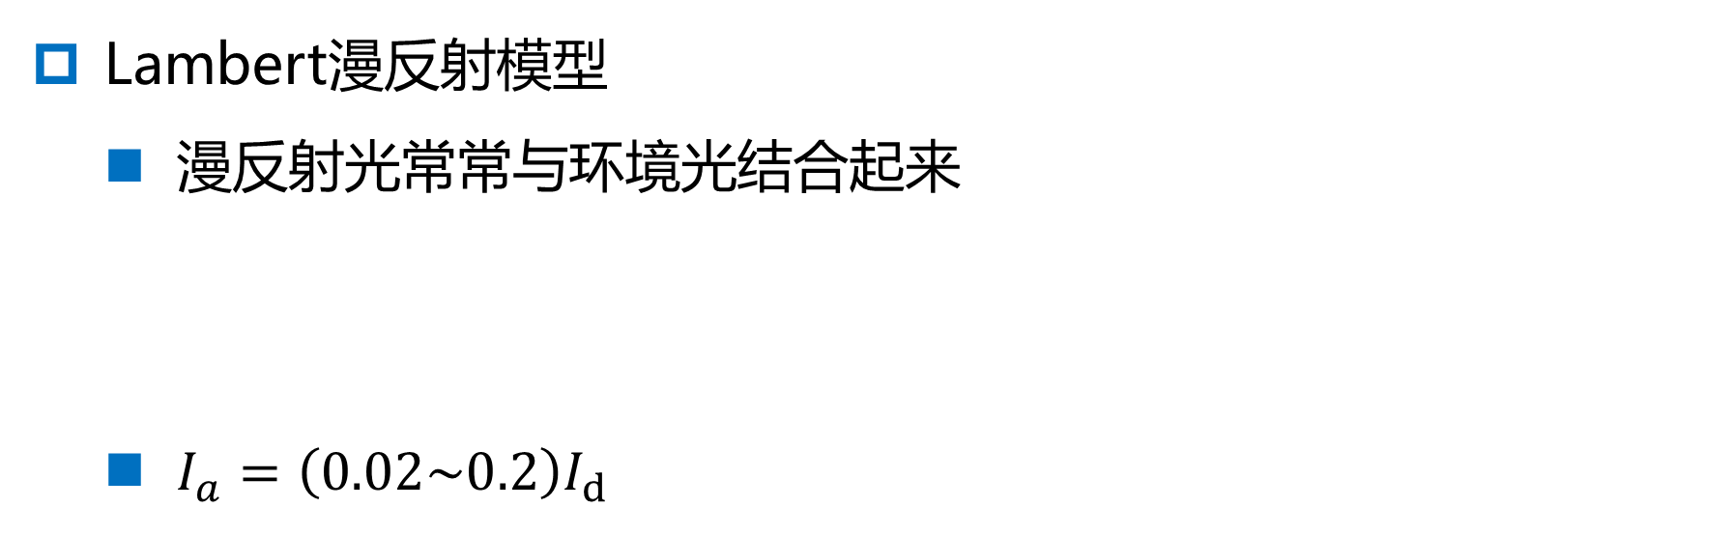
02
简单光照模型
Lambert漫反射模型
漫反射光常常与环境光结合起来
$I_{a}=\left(0.02\sim 0.2\right)I_{d}$

Slide 38
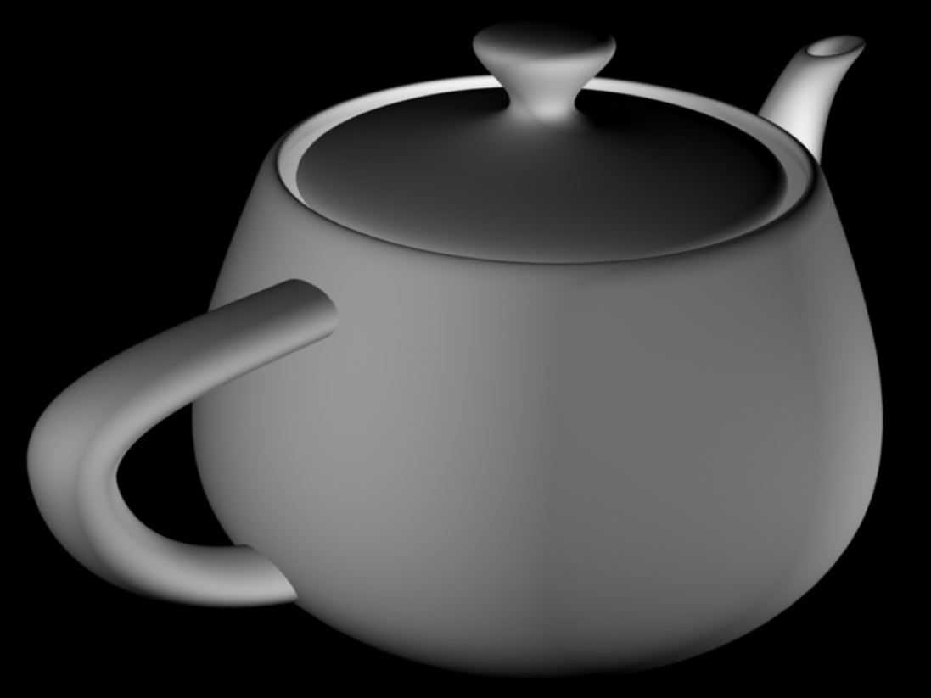
02
简单光照模型
Lambert漫反射模型
缺点：对于大多数的物体，如擦亮的金属、光滑的塑料等是不适用的，原因是这些物体还会产生镜面发射
Lambert模型的光照明效果（Utah Teapot）

Slide 39
02
简单光照模型
镜面反射光（Specular Reflection）
镜面反射遵循反射定律，入射光和反射光分别位于表面法矢的两侧
如果观察者正好处在P点的镜面反射方向上，就会看到一个比周围亮得多的高光点

Slide 40
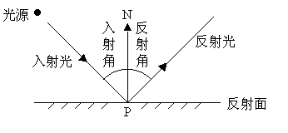
02
简单光照模型
镜面反射光（Specular Reflection）
理想镜面
观察者只能在反射方向上才能看到反射光，偏离了该方向则看不到任何光

Slide 41
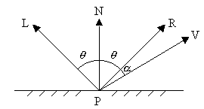
02
简单光照模型
镜面反射光（Specular Reflection）
非理想镜面
P为物体表面上一点，L为从P指向光源的单位矢量，N为单位法矢量，R为反射单位矢量，V为从P指向视点的单位矢量
光滑平面

Slide 42
02
简单光照模型
镜面反射光（Specular Reflection）
镜面反射情况由Phong模型给出
若R和V已规格化为单位矢量，则

Slide 43
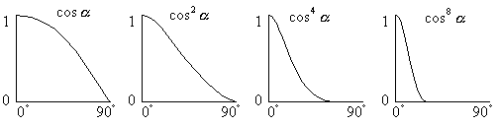
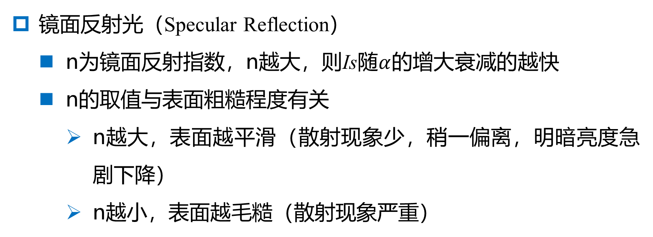
02
简单光照模型
镜面反射光（Specular Reflection）
n为镜面反射指数，n越大，则Is随$α$的增大衰减的越快
n的取值与表面粗糙程度有关
n越大，表面越平滑（散射现象少，稍一偏离，明暗亮度急剧下降）
n越小，表面越毛糙（散射现象严重）

Slide 44
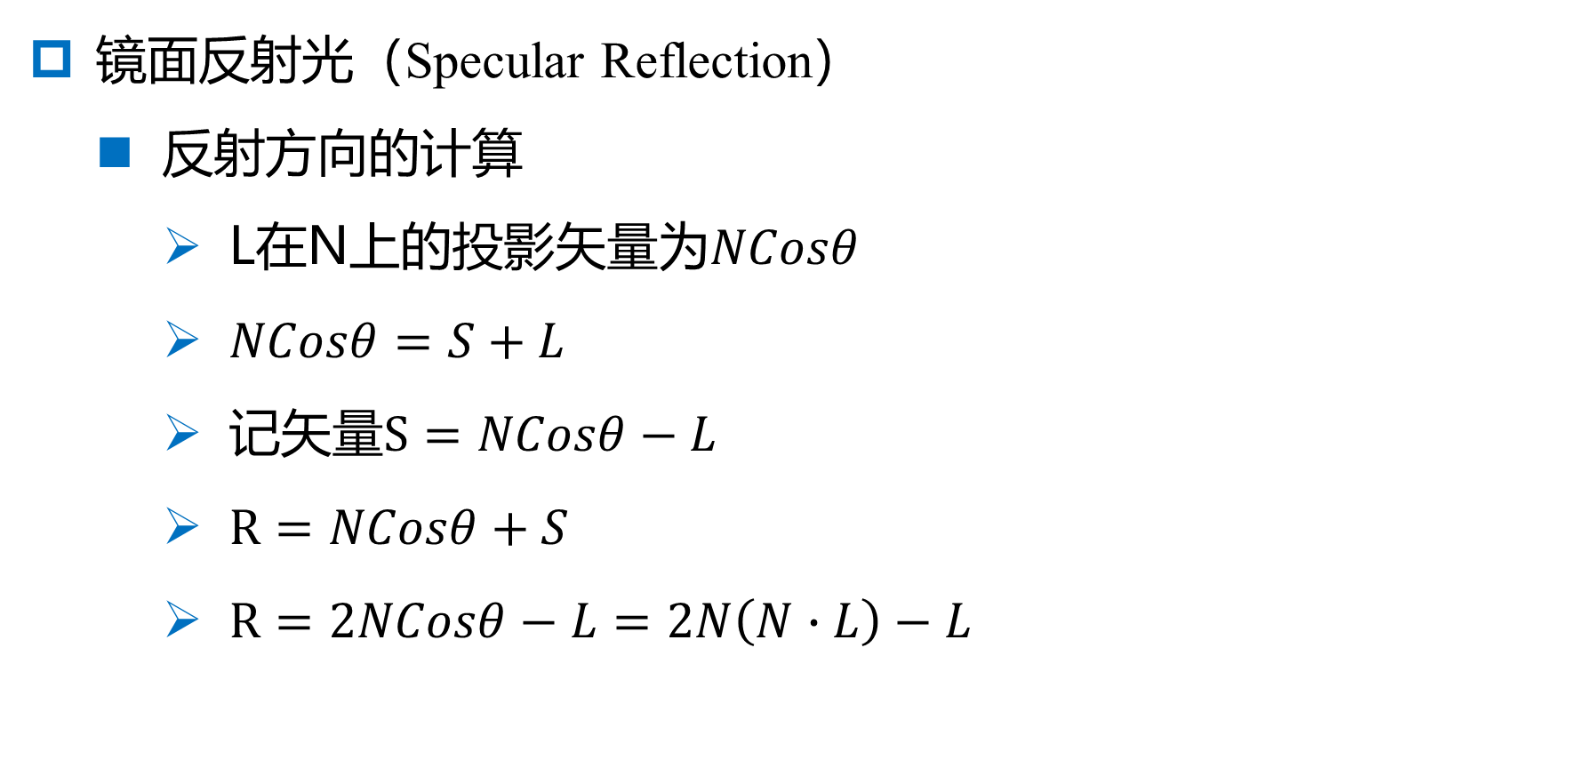
02
简单光照模型
镜面反射光（Specular Reflection）
反射方向的计算
L在N上的投影矢量为$NCosθ$
$NCosθ=S+L$
记矢量$S=NCosθ−L$
$R=NCosθ+S$
$R=2NCosθ−L=2N\left(N∙L\right)−L$

Slide 45
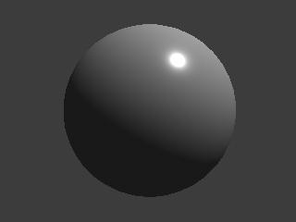
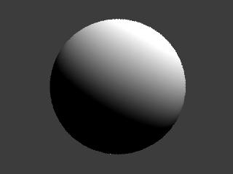
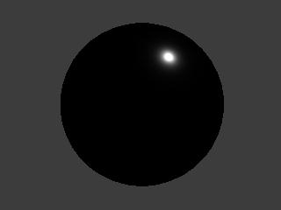
02
简单光照模型
Phong光照明模型:从视点观察到物体上任一点P处的光强度I应为环境光反射光强度I_{e}、漫反射光强度I_{d}以及镜面反射光的光强度I_{s}的总和

Slide 46
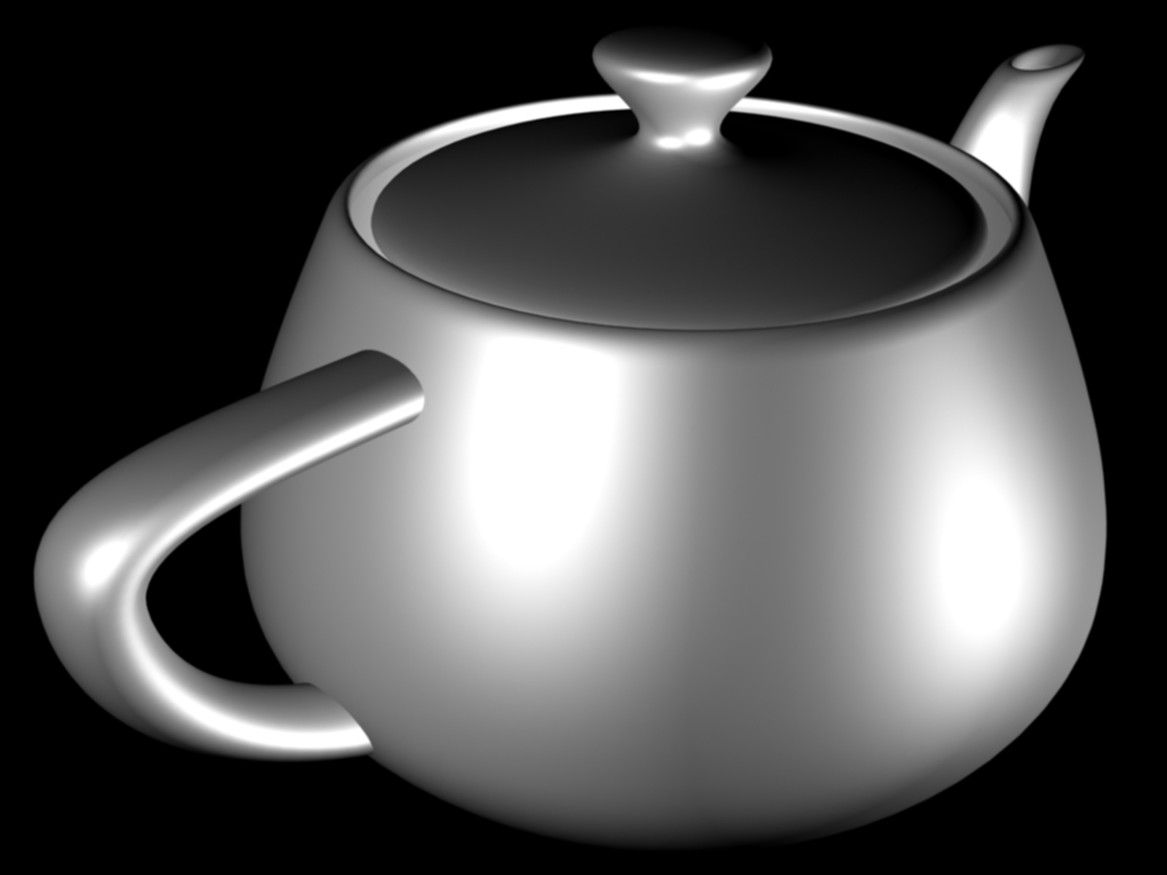
02
简单光照模型
Phong模型的光照明效果（Utah Teapot）

Slide 47
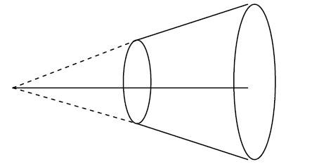
02
简单光照模型
光强的衰减
光在传播的过程中，其能量会发生衰减
光照模型中必须考虑光强衰减，否则会影响生成图形的真实效果
包括从光源到物体表面的过程中的衰减和从物体表面到人眼过程中的衰减
光强的衰减可以采用常数衰减、 一次函数衰减和二次函数衰减等
光源

Slide 48
02
简单光照模型
光强的衰减
常用的二次衰减函数

Slide 49
02
简单光照模型
光强的衰减
光在物体表面到人眼过程中的衰减
深度暗示（Depth Cueing）技术：最初用于线框图形的显示，使距离远的点比近的点暗一些。经过改进，这种技术同样适用于真实感图形显示
设前参考面Z=Zf，后参考面Z=Zb；其比例因子分别为Sf和Sb（ [0,1]）。给定物体上一点的深度值Z0，该点对应的比例因子S0按如下方式确定

Slide 50
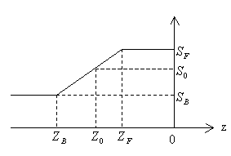
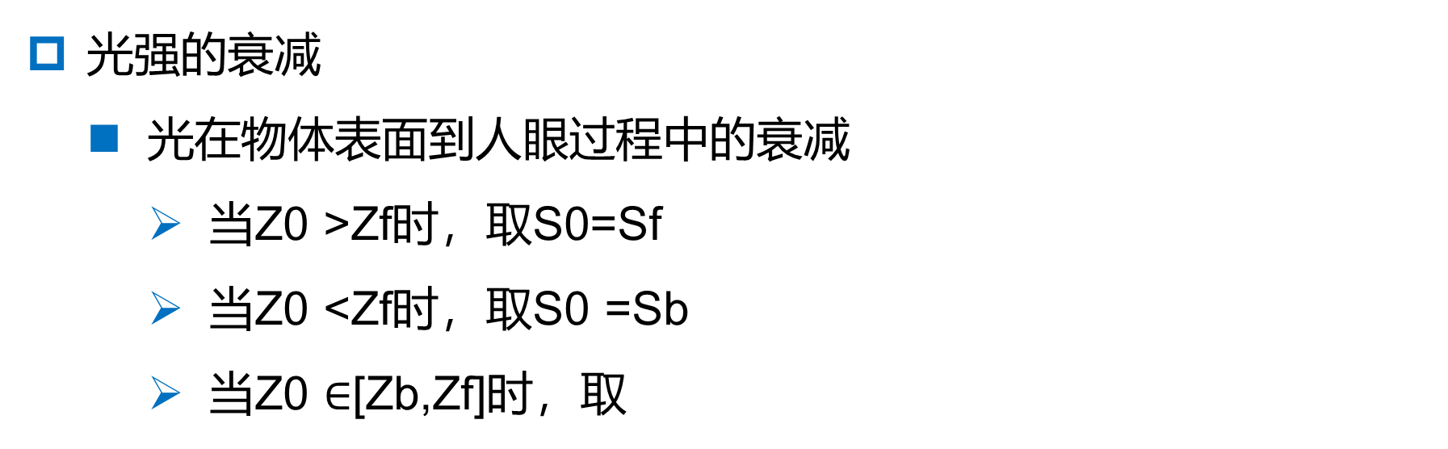
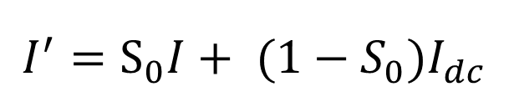
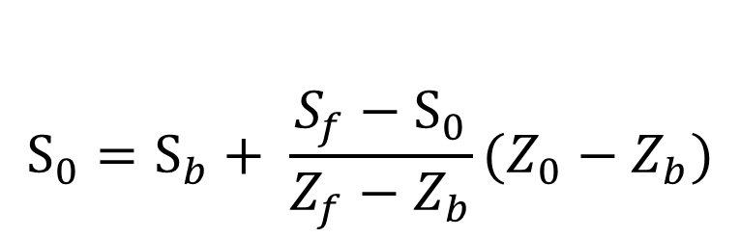
02
简单光照模型
光强的衰减
光在物体表面到人眼过程中的衰减
当Z0 >Zf时，取S0=Sf
当Z0 <Zf时，取S0 =Sb
当Z0 $∈$[Zb,Zf]时，取
$$S_{0}=S_{b}+ \frac{S_{f}−S_{0}}{Z_{f}−Z_{b}}(Z_{0}−Z_{b})$$
$$I^{′}=S_{0}I+ (1−S_{0})I_{dc}$$

Slide 51
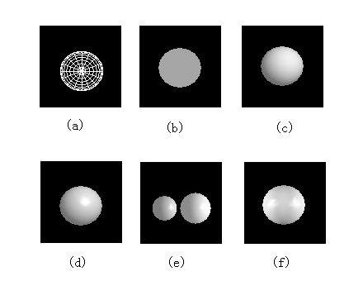
02
简单光照模型
Phong光照明模型
a图：线框图
b图：环境光
c图：增加漫反射
d图：增加镜面反射
e图：增加光的衰减
f图：两个点光源

Slide 52
02
简单光照模型
RGB颜色模型
环境光强度：
入射光强度：
环境光反射系数：
漫反射系数：
镜面反射系数：

Slide 53
02
简单光照模型
RGB颜色模型
光强计算公式

Slide 54
02
简单光照模型
Phong光照明模型是真实感图形学中提出的第一个有影响的光照明模型
经验模型，Phong模型存在不足
显示出的物体象塑料，无质感变化
没有考虑物体间相互反射光
镜面反射颜色与材质无关
镜面反射大入射角失真现象

Slide 55
02
光照处理
简单光照模型
基于简单光照模型的多边形绘制
透明处理
整体光照模型与光线跟踪
辐射度算法
BRDF模型

Slide 56
02
基于简单光照模型的多边形绘制
恒定光强Flat明暗处理
只用一种颜色绘制整个多边形
适用场合
光源在无穷远处，则多边形上所有点的L·N为常数，衰减函数也是一个常数
视点在无穷远处，则多边形上所有点的V·R为常数
多边形是景物表面的精确表示，即不是一个含曲线面景物的近似表示

Slide 57
02
基于简单光照模型的多边形绘制
恒定光强Flat明暗处理
特点
每个多边形只需计算一次，速度快
由于相邻多边形的法矢量不同，计算出的颜色也不相同，整个景物表面的颜色过渡不光滑，在边界处产生不连续的变化，呈块状效应

Slide 58

02
基于简单光照模型的多边形绘制
恒定光强Flat明暗处理

Slide 59
02
基于简单光照模型的多边形绘制
Gouraud明暗处理方法
Gouraud于1971年提出，又被称为亮度插值明暗处理
基本思想：在每个多边形顶点处计算颜色，然后在各个多边形内部进行线性插值，得到多边形内部各点颜色。即它是一种颜色插值着色方法
注意：Gouraud着色方法并不是孤立的处理单个多边形，而是将构成一个物体表面的所有多边形（多边形网格）作为一个整体来处理

Slide 60
02
基于简单光照模型的多边形绘制
Gouraud明暗处理方法
对多边形网格中的每一个多边形，Gourand着色处理分为如下几个步骤
计算每个多边形顶点处的平均单位法矢量
对每个顶点根据简单光照模型来计算其光强（颜色）
在多边形表面上将顶点强度（颜色）进行线性插值

Slide 61
02
基于简单光照模型的多边形绘制
Gouraud明暗处理方法
计算顶点的平均单位法矢量
计算出的平均法矢量一般与该多边形物体近似曲面的切平面比较接近

Slide 62
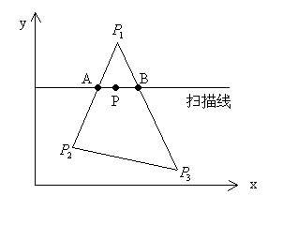
02
基于简单光照模型的多边形绘制
Gouraud明暗处理方法
双线性插值方法

Slide 63
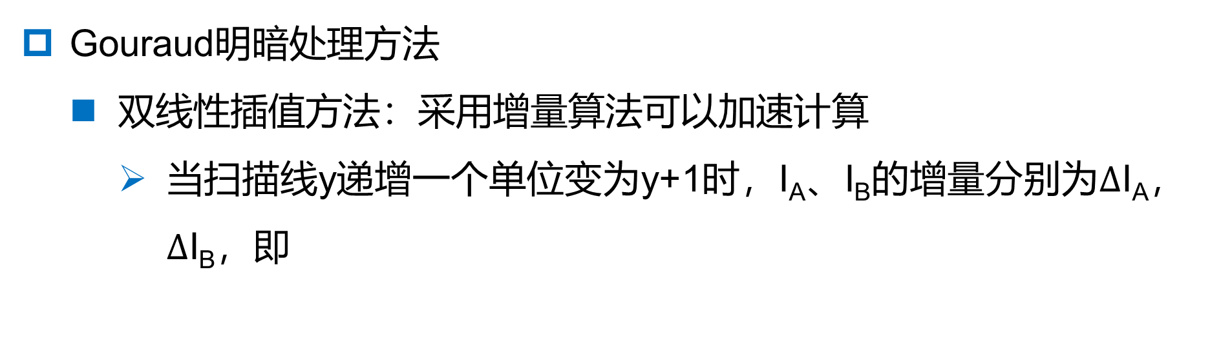
02
基于简单光照模型的多边形绘制
Gouraud明暗处理方法
双线性插值方法：采用增量算法可以加速计算
当扫描线y递增一个单位变为y+1时，I_{A}、I_{B}的增量分别为$∆$I_{A}，$∆$I_{B}，即

Slide 64
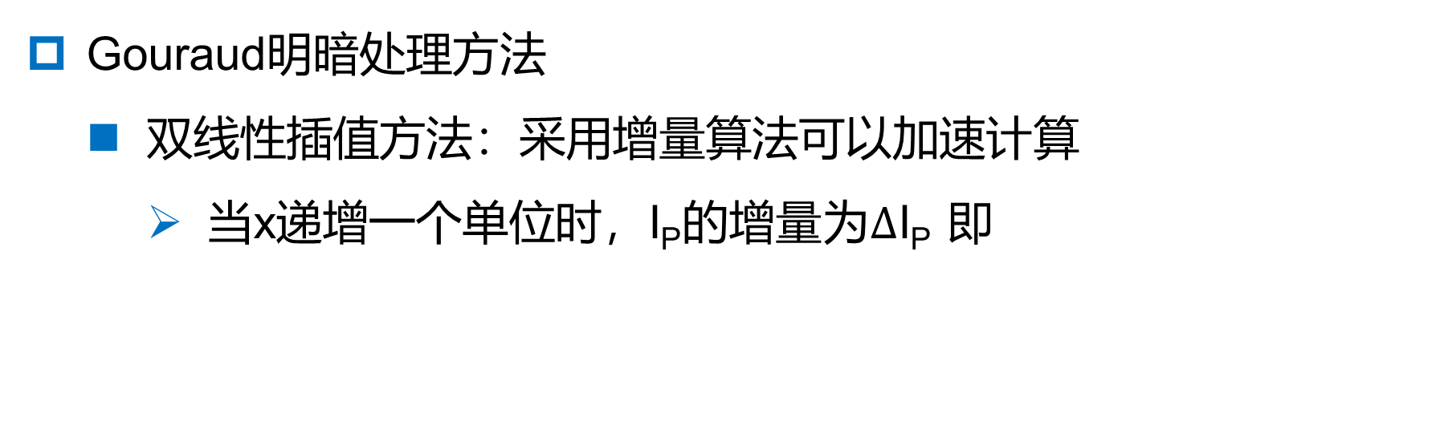
02
基于简单光照模型的多边形绘制
Gouraud明暗处理方法
双线性插值方法：采用增量算法可以加速计算
当x递增一个单位时，I_{P}的增量为$∆$I_{P} 即

Slide 65
02
基于简单光照模型的多边形绘制
Gouraud明暗处理方法
优点：能有效的显示漫反射曲面，计算量小
缺点
会造成表面上出现过亮或过暗的条纹，称为马赫带（Mach_band）效应
高光有时会异常
当对曲面采用不同的多边形进行分割时会产生不同的效果

Slide 66
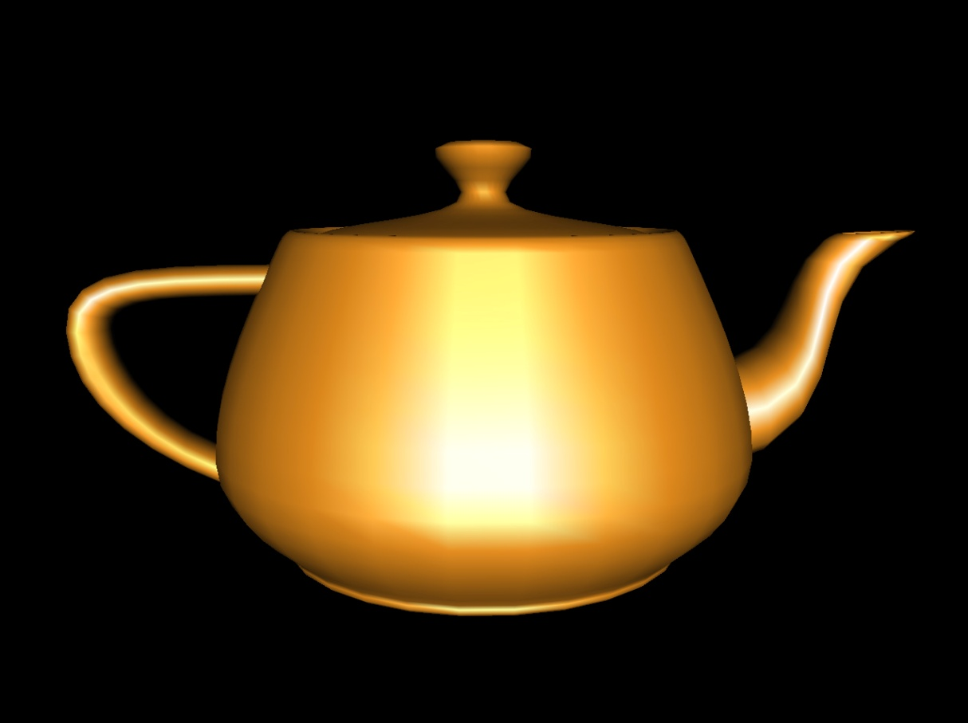
02
基于简单光照模型的多边形绘制
Gouraud明暗处理方法

Slide 67
02
基于简单光照模型的多边形绘制
Phong明暗处理方法
又称为法矢量插值明暗处理，它对多边形顶点的法矢量进行插值以产生中间各点的法矢量，其步骤为
计算每个多边形顶点处的平均单位法矢量
用双线性插值方法求得多边形内部各点的法矢量
最后按光照模型确定多边形内部各点的光强

Slide 68
02
基于简单光照模型的多边形绘制
Phong明暗处理方法
矢量双线性插值方法

Slide 69
02
基于简单光照模型的多边形绘制
Phong明暗处理方法
优点
Phong着色方法绘制的图形比Gouraud方法更真实
高光区域的扩散
产生正确的高光区域
缺点
Phong着色方法计算量远大于Gouraud着色方法
在处理某些多边形分割的曲面时，Phong算法还不如Gouraud算法好

Slide 70
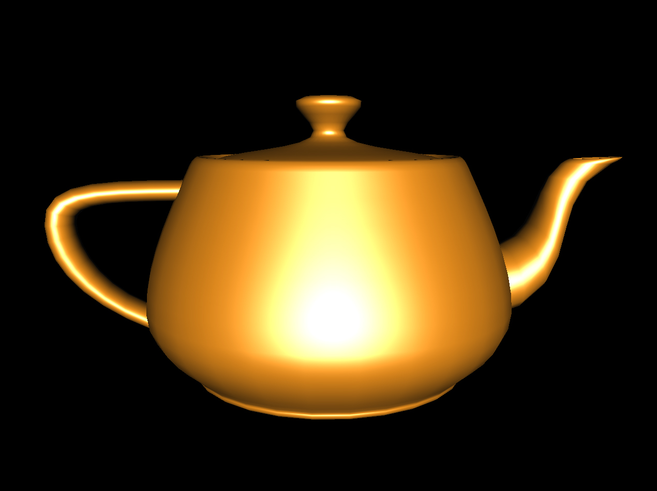
02
基于简单光照模型的多边形绘制
Phong明暗处理方法

Slide 71
02
基于简单光照模型的多边形绘制

Slide 72
02
光照处理
简单光照模型
基于简单光照模型的多边形绘制
透明处理
整体光照模型与光线跟踪
辐射度算法
BRDF模型

Slide 73
02
透明处理
透明处理
现实世界中有许多透明物体，如玻璃等。透过透明物体，可以观察到其后面的景物。如何模拟这种透明效果呢？
模拟透明的最简单的方法是忽略光线在穿过透明体时所发生的折射。虽然这种模拟方法产生的结果不真实，但在许多场合往往非常有用
我们有时希望能够看到透过某透明物体观察其后面的景物，而又不希望景物应为折射而发生变形

Slide 74
02
透明处理
不考虑透明体对光的折射以及透明物体本身的厚度
光通过物体表面不改变方向，不考虑折射导致的路径平移
假定各个对象间的折射率不变，则折射角总等于入射角
适用于较薄的多边形表面
产生简单透明效果的方法
插值透明方法
过滤透明方法

Slide 75
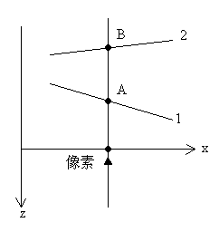
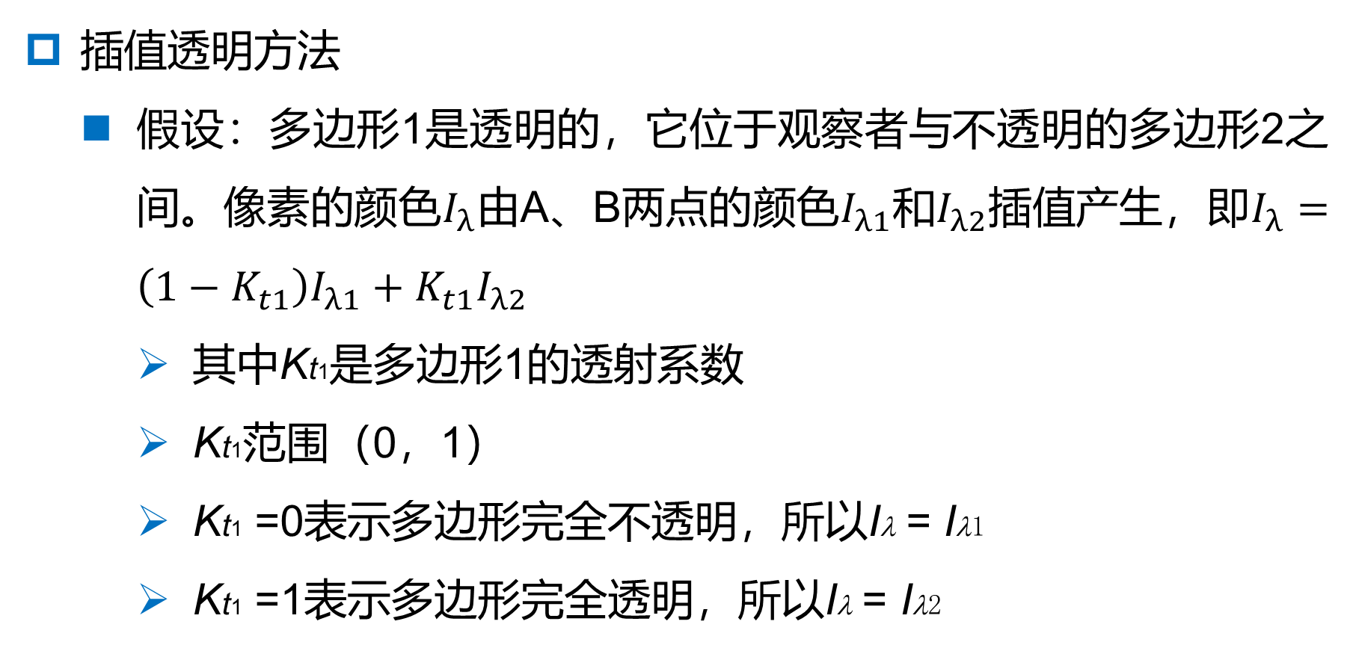
02
透明处理
插值透明方法
假设：多边形1是透明的，它位于观察者与不透明的多边形2之间。像素的颜色$I_{λ}$由A、B两点的颜色$I_{λ1}$和$I_{λ2}$插值产生，即$I_{λ}=\left(1−K_{t1}\right)I_{λ1}+K_{t1}I_{λ2}$
其中Kt1是多边形1的透射系数
Kt1范围（0，1）
Kt1 =0表示多边形完全不透明，所以Iλ = Iλ1
Kt1 =1表示多边形完全透明，所以Iλ = Iλ2

Slide 76
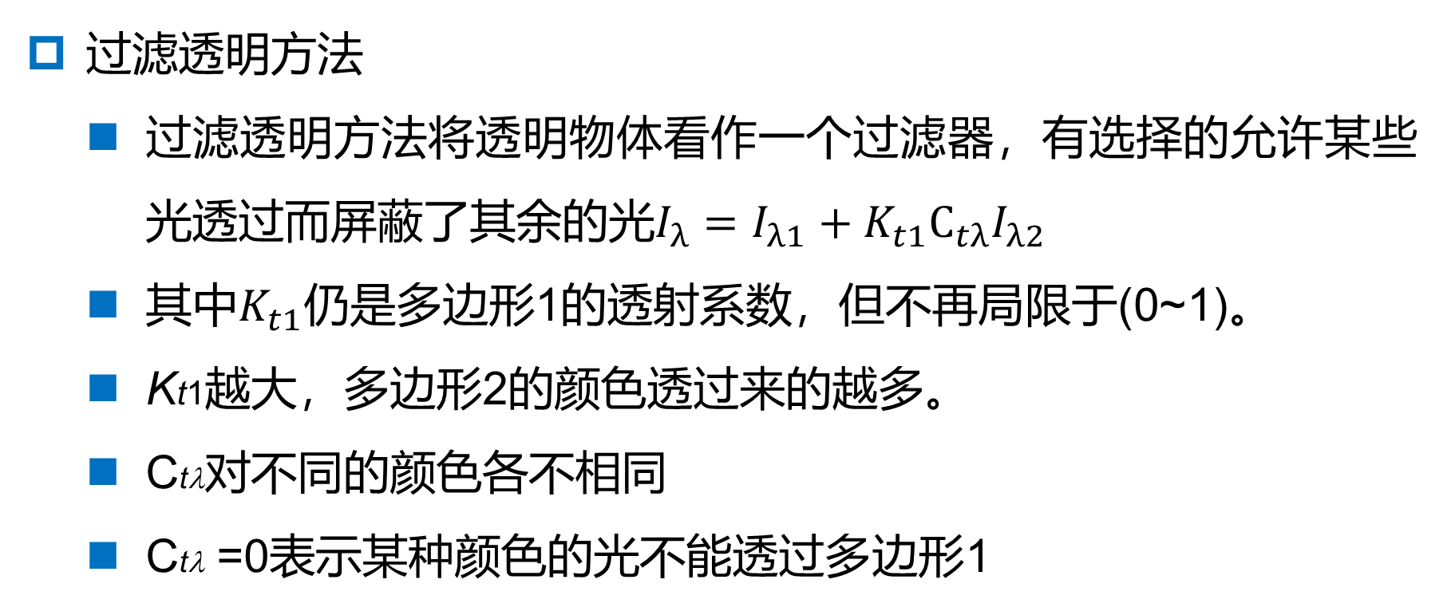
02
透明处理
过滤透明方法
过滤透明方法将透明物体看作一个过滤器，有选择的允许某些光透过而屏蔽了其余的光$I_{λ}=I_{λ1}+K_{t1}C_{tλ}I_{λ2}$
其中$K_{t1}$仍是多边形1的透射系数，但不再局限于(0~1)。
Kt1越大，多边形2的颜色透过来的越多。
Ctλ对不同的颜色各不相同
Ctλ =0表示某种颜色的光不能透过多边形1

Slide 77
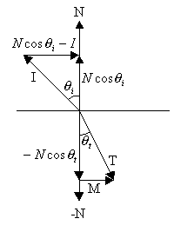
02
透明处理
透明处理
设单位入射光矢量为I（方向与光线的入射方向相反），单位法矢量为N，单位透射光矢量为T

Slide 78
02
透明处理
透明处理
当光线从高密度介质向低密度介质时，ηi>ηt,即θt>θi
如果入射角不断增大，到一定的程度，折射角θt =90度，此时透射光线沿着平行于分界面的方向传播，称此时的θi为临界角度，记为θc
当θi > θc时，发生全反射，透射与反射光合二为一

Slide 79
02
光照处理
简单光照模型
基于简单光照模型的多边形绘制
透明处理
整体光照模型与光线跟踪
辐射度算法
BRDF模型

Slide 80
02
整体光照模型
物体表面入射光的构成
光源直接照射：光源直接照射到A的表面， 然后被反射到人眼中的光产生的
其它物体的反射光：物体B的表面 将光反射到物体A的表面，再经物 体A的表面反射到人眼中产生的
透射光：光源或其它物体的光经 A物体折射到人眼中的光产生的

Slide 81
02
整体光照模型
一个完整的光照明模型应该包括由光源和环境引起的漫反射分量、镜面反射分量、规则透射分量以及漫透射分量等
仅考虑由光源引起的漫反射分量和镜面反射分量，而环境反射分量则简单地用一常数来代替，这类光照模型称为局部光照模型
能同时模拟光源和环境照明效果的光照模型称为整体光照模型

Slide 82
02
整体光照模型
Whitted光照模型
在简单光照模型中增加了环境镜面反射光和环境规则透射光，以模拟周围环境的光投射在景物表面上产生的理想镜面反射和规则透射现象

Slide 83
02
整体光照模型
Whitted光照模型
I_{local}：由光源直接照射在表面上引起的反射光亮度
K_{s}：表面的镜面反射率，为0～1之间的一个常数
I_{s}：沿V的镜面反射方向r入射到表面上的环境光在表面上产生的镜面反射光
K_{t}：表面的透射率
I_{t}：沿V的规则透射方向t入射到表面上的环境光通过透射在表面上产生的规则透射光

Slide 84
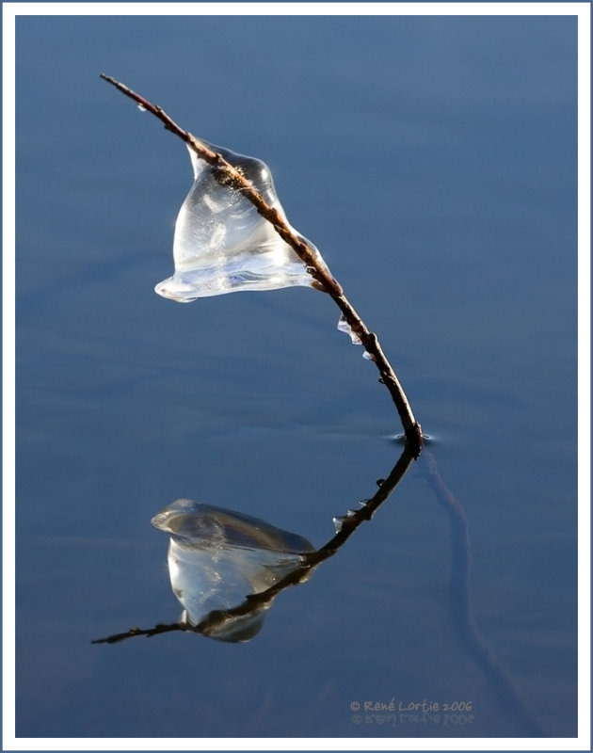
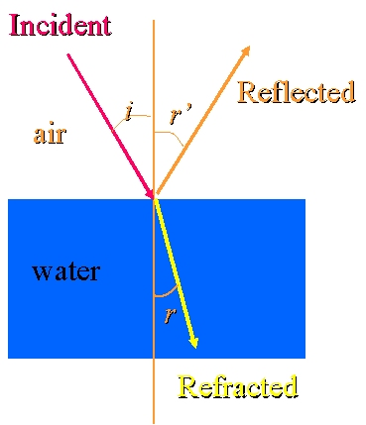
02
整体光照模型
Whitted光照模型
注意观察树枝在水面的倒影及在水中的折射效果

Slide 85
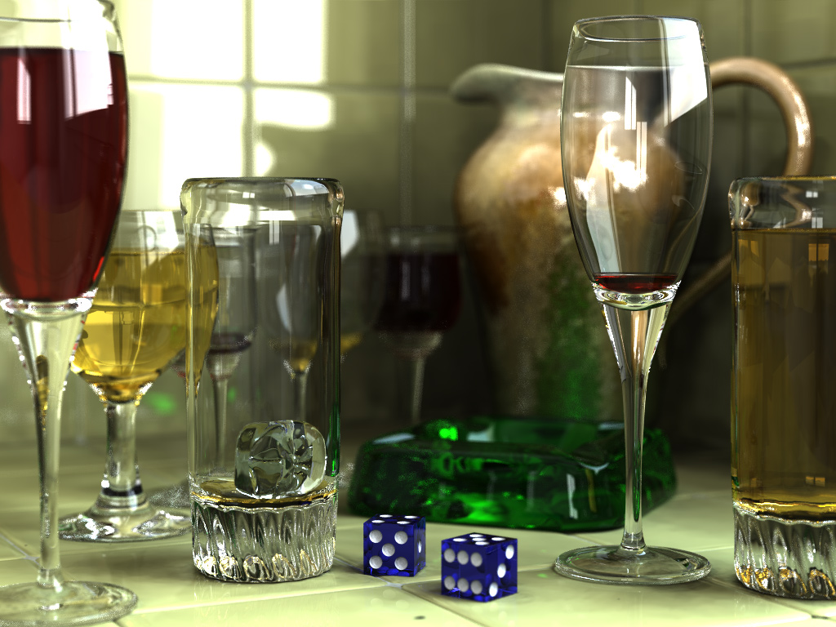
02
整体光照模型
光线跟踪（Ray Tracing）方法基于几何光学的原理，通过模拟光的传播路径来确定反射、折射和阴影等

Slide 86
02
整体光照模型
光线跟踪（Ray Tracing）方法
迄今为止最为成功的生成真实感图形算法之一
算法简单
生成的图形真实感强
计算量大
其前身是光线投射（Ray Casting）算法

Slide 87
02
整体光照模型
光线投射（Ray Casting）算法
从视点出发通过该像素中心向场景发出一条光线，并求出该条光线与场景中物体的全部交点

Slide 88
02
整体光照模型
光线投射（Ray Casting）算法
将各交点沿光线方向排序，获得离视点最近交点
依据局部光照明模型计算该交点处的光亮度，并将所得光亮度值赋给该像素

Slide 89
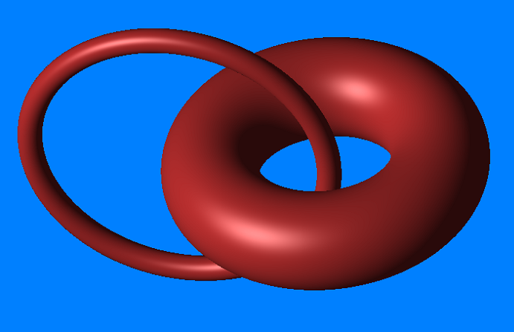
02
整体光照模型
光线投射（Ray Casting）算法

Slide 90
02
整体光照模型
光线跟踪算法
从视点出发通过该像素中心向场景发出一条光线R，并求出R与场景中物体的全部交点；获得离视点最近交点P；并依据局部光照明模型计算P处颜色值I_{local} (光线投射)；
在P处沿着R镜面反射方向和透射方向各衍生一条光线，若点P所在表面非镜面或不透明体，则无需衍生出相应光线

Slide 91
02
整体光照模型
光线跟踪算法
分别对衍生出的光线递归地执行前面步骤，计算来自镜面反射方向和透射方向上周围环境对点P光亮度的贡献Is和It
依据Whitted光照明模型即可计算出点P处的光亮度，并将计算出的光亮度赋给该像素

Slide 92
02
整体光照模型
光线跟踪算法

Slide 93
02
整体光照模型
光线跟踪算法
t4
ray
r5
r1
t1
t32
r4
O2
r32
t2
r2
t2
t5
t1
r2
r31
t31
r32
t32
r31
O1
r1
r4
t4
t31
屏幕
r5
t5
视点

Slide 94
02
整体光照模型
光线跟踪算法
算法终止的条件
条件1：光线与环境中任何物体均不相交，或交于纯漫射面
条件2：被跟踪光线返回的光亮度值对像素颜色的贡献很小
条件3：已递归到给定深度

Slide 95
02
整体光照模型
光线的表示
一般采用直线的参数方程来表示
R(t ) = P+t D
P: 起始点
D: 方向，一般为单位矢量
t =0表示为光线起点，即点P
t >0表示在光线的正方向
t <0表示在光线的负方向，此时交点为无效交点

Slide 96
02
整体光照模型
光线与物体的求交
光线方程：R(t ) = P+t D
物体表示：隐函数表示f (X) = 0或参数表示X=g(u, v )
交点计算
将光线方程待入曲面方程，求根
隐函数表示：f (P+t D)=0，1个方程1个未知数—单变量求根
参数表示：P+t D - g(u,v )=0，3个方程3个未知数(t, u, v ) —多变量求根
多数时候需要采用数值求解，计算量大、误差有累积、甚至不收敛等问题

Slide 97
02
整体光照模型
光线与球面求交
球面（位于原点）方程：x²+y²+z²-r²=0
光线方程代入球面方程，得到关于t 的二次方程
(P_{x}+t D_{x})²+(P_{y}+t D_{y})²+(P_{z}+t D_{z})² – r²=0
利用一元二次方程求根公式,分别对应光线与球的两个交点，舍弃负根
Q2
Q1

Slide 98
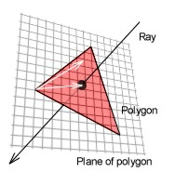
02
整体光照模型
光线与三角面求交
平面方程：（x-q ) · n=0
q是平面上一点，可取为三角形一个顶点
n是平面法向，可由三角形两条边向量做叉积得到
平面方程重写为：x·n+D=0
等价于平面方程Ax+By+Cz+D=0,其中(A,B,C)=n, D=-q·n
光线方程代入平面方程求解后得到：t = - (P·n+D)/(D·n)
若D·n=0，则光线与平面平行——无交点
若t <0，则交点位于光线原点之后——无效交点，舍弃
将t 代入平面方程，计算得到光线与平面的交点X

Slide 99
02
整体光照模型
光线与三角面求交
将三维空间中点在三角形内的判别问题转化到二维平面上
设平面方程为Ax+By+Cz+D=0，依据|A|,|B|,|C|大小决定投影平面
若|A|=max(|A|,|B|,|C|)，取yz为投影平面
若|B|=max(|A|,|B|,|C|)，取zx为投影平面
若|C|=max(|A|,|B|,|C|)，取xy为投影平面
一旦确定投影平面，即可在该平面内进行点在三角形内部的判别

Slide 100
02
整体光照模型
镜面反射方向的计算
P为入射光线L 和物体的交点；N为点P 处的物体表面法向；R_{r}为镜面反射光线的方向
θ_{i}为L与N 的夹角；θ_{r}为R_{r}与N 的夹角
由光线反射定律知道，θ_{i}＝θ_{r}
假设L，N 均为单位矢量
R_{r} = L - 2(L · N )N

Slide 101
02
整体光照模型
透射方向的计算
P 为入射光线L 和物体的交点；
N 为点P 处的物体表面法
R_{t} 为透射光线的方向
Snell定律：η₁sinθ₁＝η₂sinθ₂

Slide 102
02
整体光照模型
阴影计算
从P出发向光源L发射一条阴影测试光线R
若R在到达L的途中与场景中的物体不相交，则点P受光源L直接照射
反之，点P被位于它与光源L之间某一物体所遮挡
若遮挡物为不透明体， 则点P位于光源阴影之中

Slide 103
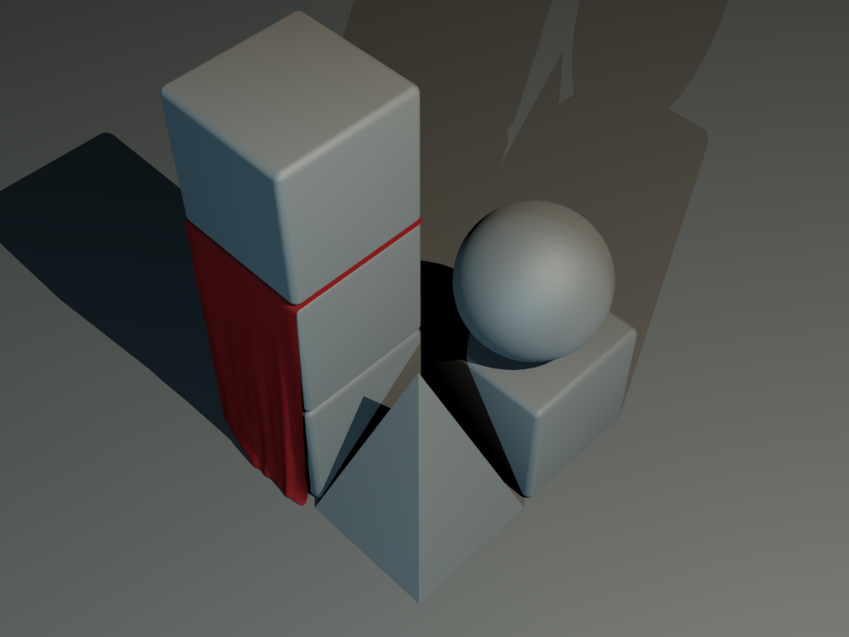
02
整体光照模型
阴影计算

Slide 104
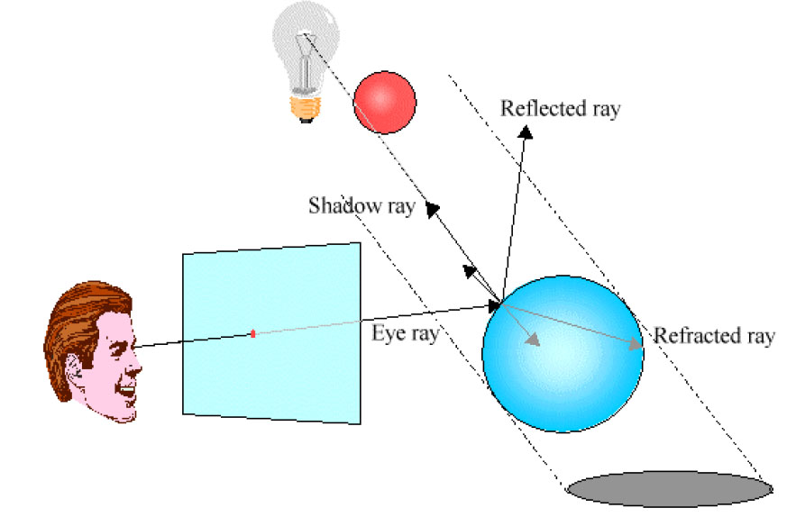
02
整体光照模型
光线跟踪中的四类光线
Eye rays：从视点发出
Shadow rays 从物体表面上的点向光源发出
Reflected rays 从物体表面上的点沿镜面反射方向发出
Refracted rays 从物体表面上的点沿透射方向发出

Slide 105
02
整体光照模型
光线跟踪算法加速
包围盒技术
将景中的所有表面按其空间位置关系分层次组织成树状结构
每一结点中的表面或表面片集合都用一形状简单的包围盒包裹起来
当光线与包围盒有交时，才进行光线与其中所含的景物面片求交运算
光线与包围盒不相交，必定不与其中所含的景物面片相交

Slide 106
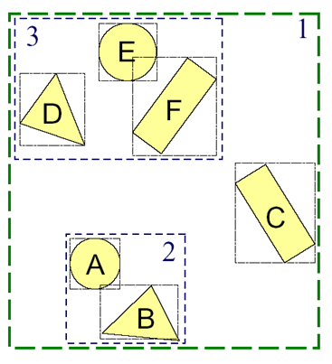
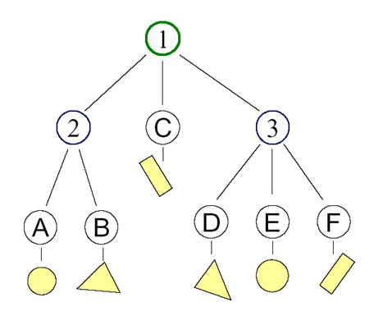
02
整体光照模型
光线跟踪算法加速
包围盒技术

Slide 107
02
整体光照模型
光线跟踪算法加速
包围盒技术
包围盒
包围球
包围圆柱
平行2n面体

Slide 108
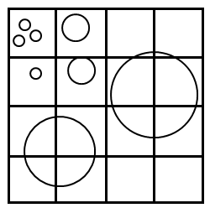



02
整体光照模型
光线跟踪算法加速
空间分割技术
均匀网格
Kd树
BSP树
四叉树（二维）/八叉树（三维）

Slide 109

02
整体光照模型
光线跟踪算法
开源光线跟踪软件POV－Ray：http://www.povray.org

Slide 110

02
整体光照模型
光线跟踪算法
Berger-Perrin T. The sphere flake, in 100 lines of c code.
http://ompf.org/ray/sphereflake/

Slide 111



02
整体光照模型
光线跟踪算法
实时光线跟踪API- OpenRT

Slide 112
02
光照处理
简单光照模型
基于简单光照模型的多边形绘制
透明处理
整体光照模型与光线跟踪
辐射度算法
BRDF模型

Slide 113

02
辐射度算法
辐射度算法
直接照明与辐射度效果对比

Slide 114

02
辐射度算法
辐射度算法
直接照明
聚光灯：能产生阴影，放置于窗外
泛光：缺少泛光，房间内所有可见 但未被光源直接照射的表面会是全 黑的
点光源：不产生阴影，可减弱泛光 产生的“平板”效果

Slide 115

02
辐射度算法
辐射度算法
采用辐射度算法绘制， 场景中仅包含一个面光源，即放置于窗外的天空
房间有发光效果
地板上软影清晰可见，房间 周围可观察到细微的光效
地毯上的红色辉映到灰墙上， 产生淡淡的温暖的感觉

Slide 116
02
辐射度算法
辐射度(Radiosity)
源自于物理学中热辐射的概念，用于模拟单个或多个物体上两个表面之间的热量传输
辐射度在物理上描述物体表面向外发出的辐射通量密度，定义为单位时间内离开单位面积的能量，采用W/m²作为计量单位
单位时间内从外界到达单位面积的能量称为辐照度(Irradiance)
辐出度（Radiant Existance），也称为辐射度（Radiosity）,辐出度是衡量离开表面的通量密度

Slide 117
02
辐射度算法
辐射度(Radiosity)
一个封闭的场景，使用具有单位面积的面片(Patch)来定义物体和光源表面
物体表面的光强实际上就反映了在平衡状态下场景中各处能量的分布

Slide 118
02
辐射度算法
辐射度(Radiosity)
原理
光是一种辐射能，在一个封闭环境中，场景中的光能经过表面之间的反射和透射，最终达到平衡状态
场景中各表面的光亮度实际上是场景中光能分布的反映
主要针对理想漫射环境

Slide 119

02
辐射度算法
辐射度(Radiosity)
单位时间内从物体单位表面积向外辐射的光能
物体作为光源自身向外发出的能量
物体表面接受来自周围场景表面传递给它的能量后，再次反射出去的部分

Slide 120
02
辐射度算法
辐射度系统方程
单为求解场景中物体表面的辐射度，将场景中每一物体的表面分解为互不重叠的小面片（patch）A_{i}（i＝1，2，…，n）
前提：假设每一小面片的辐射度和漫反射率均为常数
小面片大小可以不一致，一般分解为方形，也有分解为三角形等其他形状的

Slide 121


02
辐射度算法
辐射度系统方程
由于每块面片辐射度均假设为常数，每一面片采用一个颜色绘制

Slide 122
02
辐射度算法
辐射度系统方程
对于每一小面片A_{i}，有
周围场景面片入射到A_{i}单位面积上的光能，是周围面片辐射度的函数
辐射度
自身拥有
的辐射度
漫反射率

Slide 123
02
辐射度算法
辐射度系统方程
设面片A_{j}为一周围场景面片，由辐射度定义，A_{j}向外辐射的总的光能为B_{j}A_{j}，其中一部分到达A_{i}
设到达A_{i}的光能占A_{j}向外辐射的总光能的比例为F_{ji}（称为A_{j}到A_{i}的形状因子），则从周围环境面片入射到A_{i}的总光能为

Slide 124
02
辐射度算法
辐射度系统方程
入射到面片A_{i}单位面积上的光能H_{i}则为

Slide 125
02
辐射度算法
辐射度系统方程
形状因子的性质
在一个闭合的场景中，形状因子的值都是非负的
其他任意曲面片j到曲面片i的所有形状因子F_{ij}和的最大值为1
由热能工程，形状因子满足互反关系
A_{j}F_{ji}=A_{i}F_{ij}

Slide 126
02
辐射度算法
辐射度系统方程
由形状因子性质A_{j}F_{ji}=A_{i}F_{ij}，于是
A_{j}F_{ji}=A_{i}F_{ij}

Slide 127
02
辐射度算法
辐射度系统方程
综上，可得辐射度系统方程
假设 均已知，此即为关于n个辐射度变量的线性方程组
（i＝1，2，…，n）

Slide 128
02
辐射度算法
辐射度系统方程
矩阵形式

Slide 129

02
辐射度算法
辐射度系统方程

Slide 130

02
辐射度算法
辐射度系统方程

Slide 131

02
辐射度算法
辐射度系统方程

Slide 132

02
辐射度算法
辐射度系统方程

Slide 133

02
辐射度算法
辐射度系统方程

Slide 134
02
辐射度算法
辐射度算法
表面分割：将场景表面分割成小面片
形状因子计算：计算小面片间的形状因子
方程求解：求解辐射度系统方程
绘制：依据计算出的辐射度，转换成表面颜色

Slide 135


02
辐射度算法
辐射度算法
表面分割
均匀网格化（uniform meshing）
分割图 参照结果 均匀分割绘制结果

Slide 136

02
辐射度算法
辐射度算法
表面分割
均匀网格化（uniform meshing）
C：马赫带
A: 块状阴影
E：不连续
D：着色不连续
B: 特征丢失了

Slide 137

02
辐射度算法
辐射度算法
表面分割
自适应网格化（adaptive meshing）
绘制结果 自适应网格剖分

Slide 138
02
辐射度算法
形状因子计算
计算和确定场景面片之间的形状因子是求解辐射度系统方程的关键
微面元-面片形状因子计算公式
遮挡因子（visibility term):

Slide 139

02
辐射度算法
形状因子计算
几何解释：在微面元dA_{i} 上建立一个单位半球，则dA_{i}对周围面片A_{j}的形状因子等于A_{j}投影到半球面后，其投影区域再次投影到底平面所形成的区域A_{p}的面积与单位圆的面积的比率

Slide 140
02
辐射度算法
形状因子计算
面片-面片形状因子计算公式
若两曲面片互不遮挡，可通过斯托克定理把双重面积积分变换成双重曲线积分计算，但对于存在遮挡的情况，极难得到解析解，此时，常采用数值方法求解
半立方体方法
光线采样方法

Slide 141

02
辐射度算法
形状因子计算
半立方体方法
在微面元Ai处建立一个半立方体
对于半立方体表面上每一网格， 预计算微面元Ai到该网格的形 状因子
以微面元Ai为投影中心将面片Aj经消隐后投影到半立方体表面上
将所有为Aj投影所覆盖的网格的形状因子相加
半立方体网格
A_{j}
A_{i}

Slide 142


02
辐射度算法
形状因子计算
半立方体方法
预计算微面元Ai到该网格的形状因子
$$∆F=\frac{y}{π{(y^{2}+z^{2}+1)}^{2}}∆A$$

Slide 143

02
辐射度算法
形状因子计算
半立方体方法

Slide 144
02
辐射度算法
方程求解
理论上说，辐射度系统方程可采用任何一种线性方程组的求解算法来求解
直接求逆：高斯消去法(Gauss elimination)
迭代法
Gauss-Seidel迭代—Gathering
Southwell迭代—Shooting

Slide 145

02
辐射度算法
实例

Slide 146

02
辐射度算法
实例

Slide 147
02
光照处理
简单光照模型
基于简单光照模型的多边形绘制
透明处理
整体光照模型与光线跟踪
辐射度算法
BRDF模型

Slide 148
02
BRDF模型
光照模型
BRDF（Bidirectional Reflectance Distribution Function，双向反射分布函数）模拟光与特定材料接触时反射的光的数量
BTDF（Bidirectional Transmittance Distribution Function，双向透射率分布函数）模拟光的透射量
BSSRDF（Bidirectional Surface Scattering Reflectance Distribution Function，双向表面散射反射分布函数）是反射和透射的组合模型

Slide 149
02
BRDF模型

Slide 150
02
BRDF模型
油漆（BRDF）
牛奶（BSSRDF）

Slide 151
02
BRDF模型
人脸（BRDF）
人脸（BSSRDF）

Slide 152
02
BRDF模型
给定物体材质，一个表面对于不同的光线入射角和光线反射角的组合有不同的反射率
BRDF模型是利用表面反射性质对光线和物体表面作用以及传播进行描述的物理量

Slide 153


02
BRDF模型
BRDF反射光的计算模型
光的波长 $\text{λ}$
二维入射光方向 $ω_{i}=(θ_{i},φ_{i})$
二维输出反射光方向 $ω_{0}=(θ_{0},φ_{0})$
表面上的空间位置 $(u,v)$
许多真实世界的材料（例如木材）由具有空间变化密度和随机特征的子材料组成
$$\text{BRDF}(\text{λ}，ω_{i}，ω_{0}，u，v)$$

Slide 154


02
BRDF模型
BRDF
$dL_{i}代表$入射光能量
$dE_{0}$代表出射光能量
$$\text{BRDF}\left(θ_{i},φ_{i},θ_{0},φ_{0},\text{λ}\right)=\frac{dE_{0}(θ_{0},φ_{0})}{dL_{i}(θ_{i},φ_{i},\text{λ})}$$

Slide 155


02
BRDF模型
BRDF
$θ$表示极角（Polar angle） 入射光线与法线的夹角
$φ$表示方位角（Azimuthal Angle） 方向在平面上投影相 对于坐标轴的夹角

Slide 156
02
BRDF模型
BRDF计算值表示了在给定的入射条件下，在出射方向上反射的能量与入射能量的比重
BRDF是辐射率和辐照度的比值
辐射率表示每单位立体角在单位面积上的辐射通量，即单位立体角范围内的辐射度
辐照度是单位面积上流入的辐射通量
光亮度=BRDF*辐照度

Slide 157



02
BRDF模型
$立体角$
球面上对球心所张开的角度的度量
度量单位称为“立体弧度” （steradian，缩写为 sr ）
d$θ所张$的立体角=A/r²
$$θ$$

Slide 158

02
BRDF模型
BRDF模型的分类
经验模型：Phong模型
物理模型：辐射度
测量模型

Slide 159
02
BRDF模型
BRDF简化，BRDF分析模型
Blinn Phong模型：最简单和通用的模型（塑料）
Cook-Torrance模型：更好的镜面反射（金属）
Ward模型：各向异性（拉丝金属、头发）
Oren Nayar模型：非朗伯式（混凝土、石膏、月亮）

Slide 160

02
BRDF模型
Blinn Phong模型

Slide 161

02
BRDF模型
Cook-Torrance模型

Slide 162
PART 03
纹理处理

Slide 163
03
纹理处理
基本概念
纹理种类
纹理反走样

Slide 164




03
纹理处理
简单地模拟景物表面细节的方法是用多边形，称为表面图案多边形，来模拟纹理的结构和模式
处理时，首先根据待生成的颜色纹理构造表面图案多边形，然后将表面图案多边形覆盖到物体的表面上

Slide 165
03
纹理处理
纹理映射技术给出了定义表面上任意点属性的一种方式
漫反射率
镜面反射率
透明度
折射率

Slide 166
03
纹理处理
基本概念
纹理种类
纹理反走样

Slide 167


03
纹理处理
纹理种类
颜色纹理：通过颜色色彩或明暗度的变化体现出来的表面细节

Slide 168

03
纹理处理
纹理种类
几何纹理

Slide 169

03
颜色纹理
确定表面上颜色纹理的两种方法
预先建立表面的纹理模型
纹理映射：建立表面上的每一点和一已知图像上的点的对应关系，取图像上相应点的颜色值作为表面上各点的颜色值

Slide 170
03
颜色纹理
采用景物表面的参数化表示来确立表面的纹理映射坐标，即可实现纹理图像在景物表面的映射
景物表面的参数化表示为f（u，v）
纹理图像表示为T（s，t）
建立景物表面参数空间（u，v）和纹理图像参数空间（s，t）之间的一一对应关系

Slide 171
03
颜色纹理
颜色纹理实例

Slide 172
03
几何纹理
凹凸映射（bump mapping）
在不改变物体宏观几何的前提下，模拟物体表面粗糙的、褶皱的、凹凸不平的光照效果
法向映射（normal mapping）
利用法向纹理保证高质量的表面细节复现
位移映射（displacement mapping）
利用纹理改变物体表面上点的几何位置，获得很强的深度感和细节

Slide 173

03
几何纹理
法向映射（normal mapping）
借助低精度模型和一个法向纹理，获得高精度模型的绘制效果
先计算高精度模型的法向，将其保存在法向纹理中，再将法向纹理映射到低精度模型上进行光照计算

Slide 174

03
几何纹理
位移映射（displacement mapping）
依据与表面上点所对应的纹理值，沿表面法向偏移该点的几何位置
能产生很强的深度感
自遮挡
自阴影
轮廓
计算代价大

Slide 175
03
几何纹理
凹凸映射
1978年，Blinn提出了一种无需修改表面几何模型，即能模拟表面凹凸不平效果的有效方法——凹凸映射技术（Bump Mapping）
物体表面S由参数方程S=S(u,v) 表示
S上的任意一点（u，v）的法向n=Su×Sv
沿着表面S的法线方向叠加一个微小的扰动量P(u，v)定义了一张新的表面S’

Slide 176
03
几何纹理
凹凸映射
扰动函数P（u，v）可以任意选择
简单的网格图案
字符位映射
Z缓存器图案
随意手描图案
用一个二维u，v查询表列出离散点处的值，用双线性插值方法获得

Slide 177
03
几何纹理
凹凸映射
新表面的法向可用 n’=Su’×Sv’ 计算
在计算表面S的光亮度时，取新表面的法向量n’取代原光滑表面法向量n，生成物体表面的凹凸效果
扰动函数P(u，v)既可解析定义，也可通过二维图像定义

Slide 178

03
几何纹理
实例

Slide 179

03
几何纹理
实例

Slide 180
03
纹理处理
基本概念
纹理种类
纹理反走样

Slide 181
03
纹理反走样
用离散量表示连续量引起的失真，就叫做走样（Aliasing）
产生原因：数学意义上的图形是由无限多个连续的、面积为零的点构成；但在光栅显示器上，用有限多个离散的，具有一定面积的象素来近似地表示

Slide 182
03
纹理反走样
用于减少或消除这种效果的技术，称为反走样（antialiasing，图形保真）
常用反走样方法
过取样
区域取样

Slide 183
03
纹理反走样
过取样：在高于显示分辨率的较高分辨率下用点取样方法计算，然后对几个象素的属性进行平均得到较低分辨率下的象素属性
简单过取样

Slide 184

03
纹理反走样
过取样
重叠过取样

Slide 185
03
纹理反走样
过取样
基于加权模板的过取样

Slide 186


03
纹理反走样
过取样
优点

Slide 187

03
纹理反走样
过取样
缺点：特殊角度的处理问题

Slide 188
03
纹理反走样
区域取样
简单的区域取样

Slide 189
03
纹理反走样
区域取样
加权区域取样

Slide 190
03
纹理反走样
问题的引出

Slide 191
03
纹理反走样
产生原因

Slide 192
03
纹理反走样
常用方法
前置滤波方法
超采样方法
Mipmap方法

Slide 193

03
纹理反走样
前置滤波方法
确定屏幕像素P上可见的景物表面区域A
将区域A直接映射到纹理空间区域T
取区域T内的所有纹理像素颜色值的平均作为景物表面区域A的平均纹理颜色
代入光照明模型，计算出像素P应显示的光亮度值
前置滤波

Slide 194


03
纹理反走样
前置滤波方法
实际效果
走样
前置滤波

Slide 195

03
纹理反走样
超采样方法
将屏幕像素P的四个角点分别映射到纹理空间，得到四个纹理像素值
将上述四个纹理颜色值取平均作为像素P所对应的可见表面区域的纹理颜色

Slide 196

03
纹理反走样
超采样方法
实际效果
走样
超采样

Slide 197

03
纹理反走样
Mipmap方法
MIP来源于 拉丁语“multum in parvo”，意为“many things in a small place”
目前应用最广的纹理反走样算法之一
通过预先计算并存贮原始纹理图像的一组多分辨率版本，能显著地节省纹理反走样的计算量

Slide 198
03
纹理反走样
MIP预处理：生成一个由不同分辨率图像构成的纹理图像序列
从原始纹理图像出发，生成一个其分辨率为原始图像1/4的新的纹理图像版本
新版本中的每一个像素值取为原始图像中相对应的四个像素颜色值的平均
类似地基于所得到的新纹理图像版本生成一个更低分辨率的、尺寸更小的纹理图像版本
这一过程一直持续到最后生成的纹理图像仅包含一个像素为止

Slide 199
03
纹理反走样
MIP预处理

Slide 200

03
纹理反走样
MIP映射阶段
屏幕上的每一像素内的可见表面区域被映射到原始纹理图像上的一块区域
估计该区域所覆盖的原始纹理图像中像素的个数并以此作为选取适当分辨度的纹理图像版本的一种测度

Slide 201
03
纹理反走样
MIP映射阶段
从预先构造的纹理图像序列中找出其压缩率最接近当前纹理像素与屏幕像素比率的两个纹理图像
在相邻分辨率的两纹理图像上计算当前屏幕像素映射点的纹理颜色值
根据两纹理图像对原始图像的压缩率在所得到的两个纹理颜色值间取加权平均，作为当前屏幕像素可见表面区域的颜色值

Slide 202

03
纹理反走样
MIP映射阶段

Slide 203


03
纹理反走样
MIP映射阶段
无Mipmap 有Mipmap

Slide 204
03
纹理反走样
反走样的效果

Slide 205

PART 04
OpenGL应用

Slide 206
04
OpenGL应用
纹理处理
光照处理

Slide 207
04
纹理
纹素(texel)
表示纹理对象中的显示元素
纹理对象通常是通过纹理图片读取，数据保存到一个二维数组中，这个数组中的元素称为纹素(texel)，纹素包含颜色值和alpha值
纹理对象的大小的宽度和高度应该为2的整数幂

Slide 208

04
纹理
纹理坐标
通过纹理坐标(texture coordinate)获取纹理对象中的纹素
纹理坐标与纹理对象大小无关
纹理坐标使用规范化的值，大小范围为[0,1]，纹理坐标使用uv表示

Slide 209
04
纹理
纹理映射的步骤
创建一个纹理对象并加载纹素数据
为顶点坐标指定纹理坐标
将纹理贴图关联到着色器，以便使用纹理采样器
在着色器中通过纹理采样器获取纹素信息

Slide 210

04
纹理
Step1.1：加载纹素数据
使用数组创建一个纹理
static const unsigned char texture_data[] =
{
0xFF, 0x00, 0xFF, 0x00, 0xFF, 0x00, 0xFF, 0x00,
0x00, 0xFF, 0x00, 0xFF, 0x00, 0xFF, 0x00, 0xFF,
0xFF, 0x00, 0xFF, 0x00, 0xFF, 0x00, 0xFF, 0x00,
0x00, 0xFF, 0x00, 0xFF, 0x00, 0xFF, 0x00, 0xFF,
0xFF, 0x00, 0xFF, 0x00, 0xFF, 0x00, 0xFF, 0x00,
0x00, 0xFF, 0x00, 0xFF, 0x00, 0xFF, 0x00, 0xFF,
0xFF, 0x00, 0xFF, 0x00, 0xFF, 0x00, 0xFF, 0x00,
0x00, 0xFF, 0x00, 0xFF, 0x00, 0xFF, 0x00, 0xFF
};

Slide 211
04
纹理
Step1.1：加载纹素数据
使用图像解码库stb_image进行纹理图像的加载
stb_image.h用于图像加载
stb_image_write.h用于写入图像文件
stb_image_resize.h用于改变图像尺寸

Slide 212
04
纹理
Step1.1：加载纹素数据
使用图像解码库stb_image进行纹理图像的加载
void initial (void)
{…
//加载纹理
int width, height, nrchannels;//纹理长宽，通道数
stbi_set_flip_vertically_on_load(true);
//加载纹理图片wall.jpg或者htmdb.png
unsigned char *data = stbi_load("res/htmdb.png", &width, &height, &nrchannels, 0);
……
stbi_image_free(data);//释放资源
…}

Slide 213



04
纹理
Step1.1：加载纹素数据
stbi_set_flip_vertically_on_load(true);
加载图像时，对y坐标进行翻转
因为 OpenGL的纹理坐标起点在于左下角，而图像纹理坐标的起点在于左上角
原始图形
不翻转时的图形
翻转时的图形

Slide 214
04
纹理
Step1.2：处理纹理对象
创建纹理对象
glGenTextures(GLsizei n, GLunit *textures);
绑定纹理对象
Void glBindTextureUnit(GLuint unit, GLuint texture)
删除纹理对象
Void glDeleteTextures(GLsizei n, GLunit *textures)

Slide 215
04
纹理
Step1.3：指定纹理参数
void initial (void)
{…
//指定纹理属性
static const GLint swizzles[] = { GL_RED, GL_RED, GL_RED, GL_ONE };
glTexParameteriv(GL_TEXTURE_2D, GL_TEXTURE_SWIZZLE_RGBA, swizzles);
glTexParameteri(GL_TEXTURE_2D, GL_TEXTURE_MIN_FILTER, GL_NEAREST);
glTexParameteri(GL_TEXTURE_2D, GL_TEXTURE_MAG_FILTER, GL_NEAREST);
glTexParameteri(GL_TEXTURE_2D, GL_TEXTURE_WRAP_S, GL_REPEAT);
glTexParameteri(GL_TEXTURE_2D, GL_TEXTURE_WRAP_T, GL_REPEAT);
…}

Slide 216
04
纹理
Step1.3：指定纹理参数
void initial (void)
{…
//指定纹理属性
static const GLint swizzles[] = { GL_RED, GL_RED, GL_RED, GL_ONE };
glTexParameteriv(GL_TEXTURE_2D, GL_TEXTURE_SWIZZLE_RGBA, swizzles);
glTexParameteri(GL_TEXTURE_2D, GL_TEXTURE_MIN_FILTER, GL_NEAREST);
glTexParameteri(GL_TEXTURE_2D, GL_TEXTURE_MAG_FILTER, GL_NEAREST);
glTexParameteri(GL_TEXTURE_2D, GL_TEXTURE_WRAP_S, GL_REPEAT);
glTexParameteri(GL_TEXTURE_2D, GL_TEXTURE_WRAP_T, GL_REPEAT);
…}
设定颜色的重新排列

Slide 217
04
纹理
Step1.3：指定纹理参数
void initial (void)
{…
//指定纹理属性
static const GLint swizzles[] = { GL_RED, GL_RED, GL_RED, GL_ONE };
glTexParameteriv(GL_TEXTURE_2D, GL_TEXTURE_SWIZZLE_RGBA, swizzles);
glTexParameteri(GL_TEXTURE_2D, GL_TEXTURE_MIN_FILTER, GL_NEAREST);
glTexParameteri(GL_TEXTURE_2D, GL_TEXTURE_MAG_FILTER, GL_NEAREST);
glTexParameteri(GL_TEXTURE_2D, GL_TEXTURE_WRAP_S, GL_REPEAT);
glTexParameteri(GL_TEXTURE_2D, GL_TEXTURE_WRAP_T, GL_REPEAT);
…}
设定filter参数

Slide 218
04
纹理
Step1.3：指定纹理参数
纹素与像素的对应关系
一个纹素最终对应屏幕上的多个像素，这称之为放大(magnification)
一个纹素对应屏幕上的一个像素
一个纹素对应少于一个像素，或者说多个纹素对应屏幕上的一个像素，这个称之为缩小(minification)

Slide 219

04
纹理
Step1.3：指定纹理参数
纹素与像素的对应关系

Slide 220

04
纹理
Step1.3：指定纹理参数
Filter参数
GL_NEAREST:最近邻滤波( nearest neighbor filtering),对这个坐标进行取整，使用最佳逼近点来获取纹素

Slide 221

04
纹理
Step1.3：指定纹理参数
Filter参数
GL_LINEAR :线性滤波方法(linear filtering)，使用一组纹素的加权平均值来确定最终的纹素值

Slide 222
04
纹理
Step1.3：指定纹理参数
void initial (void)
{…
//指定纹理属性
static const GLint swizzles[] = { GL_RED, GL_RED, GL_RED, GL_ONE };
glTexParameteriv(GL_TEXTURE_2D, GL_TEXTURE_SWIZZLE_RGBA, swizzles);
glTexParameteri(GL_TEXTURE_2D, GL_TEXTURE_MIN_FILTER, GL_NEAREST);
glTexParameteri(GL_TEXTURE_2D, GL_TEXTURE_MAG_FILTER, GL_NEAREST);
glTexParameteri(GL_TEXTURE_2D, GL_TEXTURE_WRAP_S, GL_REPEAT);
glTexParameteri(GL_TEXTURE_2D, GL_TEXTURE_WRAP_T, GL_REPEAT);
…}
设定WRAP参数

Slide 223

04
纹理
Step1.3：指定纹理参数
WRAP参数(纹理环绕)
GL_REPEAT:坐标的整数部分被忽略，重复纹理，这是OpenGL纹理默认的处理方式

Slide 224
04
纹理
Step1.3：指定纹理参数
WRAP参数(纹理环绕)
GL_MIRRORED_REPEAT: 纹理也会被重复，但是当纹理坐标的整数部分是奇数时会使用镜像重复

Slide 225
04
纹理
Step1.3：指定纹理参数
WRAP参数(纹理环绕)
GL_CLAMP_TO_EDGE: 坐标会被截断到[0,1]之间，超出的部分会重复纹理坐标的边缘，产生一种边缘被拉伸的效果

Slide 226
04
纹理
Step1.3：指定纹理参数
WRAP参数(纹理环绕)
GL_CLAMP_TO_BORDER: 不在[0,1]范围内的纹理坐标会使用用户指定的边缘颜色

Slide 227
04
纹理
Step1.4：分配纹理内存空间
glTexImage2D(GLenum target, GLint level, GLint internalFormat, GLsizei width, GLsizei height, GLint border, GLenum format, GLenum type, const GLvoid * data);
target为纹理对象的名称
Level是纹理对象的Mipmap的层数，0表示基础层
Internalformat设置纹理存储时使用的内部数据格式

Slide 228
04
纹理
Step1.4：分配纹理内存空间
glTexImage2D(GLenum target, GLint level, GLint internalFormat, GLsizei width, GLsizei height, GLint border, GLenum format, GLenum type, const GLvoid * data);
width，height表示纹理层的宽度，高度和深度
border指定边框的宽度。必须为0
format指定纹理数据的格式。必须匹配internalformat

Slide 229
04
纹理
Step1.4：分配纹理内存空间
glTexImage2D(GLenum target, GLint level, GLint internalFormat, GLsizei width, GLsizei height, GLint border, GLenum format, GLenum type, const GLvoid * data);
type指定纹理数据的数据类型
data指定一个指向内存中图像数据的指针

Slide 230
04
纹理
Step1.4：分配纹理内存空间
内部格式internalformat
internalformat 指定了颜色都有那些成分构成
RGB表示颜色组成由Red分量Green分量Blue分量构成
RGBA表示颜色组成由Red分量Green分量Blue分量Alpha分量构成

Slide 231
04
纹理
Step1.4：分配纹理内存空间
外部格式format
表示了颜色数据分量在内存中的数据存储格式

Slide 232
04
纹理
Step1.4：分配纹理内存空间
纹理内存空间存储了给定纹理中的所有纹素
纹理内存空间大小由选定的内部格式和对应的分辨率决定
内存空间一旦被定义，无法重新定义
纹理的内容可以调用函数glTextureSubImage2D进行更改
Void glTextureSubImage2D(GLuint texture, GLint level, GLint xoffset, GLint xoffset,GLsizei width, GLsizei height,Glenum format, Glenum type,Const void *pixels)

Slide 233
04
纹理
Step1.5：创建MipMap
调用glGenerateMipmap。这会为当前绑定的纹理自动生成所有需要的多级渐远纹理
glGenerateMipmap(GL_TEXTURE_2D);
当景物与视点方向发生变化，多边形面对应像素的多少发生变化，在与纹素对应时，简单使用滤波计算，计算量较大
提前计算一组纹理用来满足这种需求

Slide 234

04
纹理
Step1.5：创建MipMap

Slide 235
04
纹理
Step1.5：创建MipMap
glTexParameteri(GL_TEXTURE_2D, GL_TEXTURE_MIN_FILTER, GL_LINEAR_MIPMAP_LINEAR);
GL_NEAREST_MIPMAP_NEAREST: 使用最接近像素大小的Mipmap，纹理内部使用最近邻滤波
GL_LINEAR_MIPMAP_NEAREST: 使用最接近像素大小的Mipmap，纹理内部使用线性滤波

Slide 236
04
纹理
Step1.5：创建MipMap
glTexParameteri(GL_TEXTURE_2D, GL_TEXTURE_MIN_FILTER, GL_LINEAR_MIPMAP_LINEAR);
GL_NEAREST_MIPMAP_LINEAR: 在两个最接近像素大小的Mipmap中做线性插值，纹理内部使用最近邻滤波
GL_LINEAR_MIPMAP_LINEAR: 在两个最接近像素大小的Mipmap中做线性插值，纹理内部使用线性滤波

Slide 237
04
纹理
Step2：为顶点坐标指定纹理坐标
void initial (void)
{…
// 定义图形对象的顶点数据和纹理坐标
static const GLfloat quad_data[] =
{
-0.75f, -0.75f, 0.75f, -0.75f, 0.75f, 0.75f, -0.75f, 0.75f,
//以下是对应的纹理坐标
0.0f, 0.0f, 2.0f, 0.0f, 2.0f, 2.0f, 0.0f, 2.0f
};
glBufferData(GL_ARRAY_BUFFER, sizeof(quad_data), quad_data, GL_STATIC_DRAW);
glVertexAttribPointer(0, 2, GL_FLOAT, GL_FALSE, 2 * sizeof(float), (void*)0);
glEnableVertexAttribArray(0);
glVertexAttribPointer(1, 2, GL_FLOAT, GL_FALSE, 2 * sizeof(float), (void*)(8 * sizeof(float)));
glEnableVertexAttribArray(1);
…}

Slide 238
04
纹理
Step3：着色器处理纹理
在顶点着色器中处理纹理坐标，并输出纹理坐标
使用GLSL内建的texture函数来采样纹理的颜色
texture函数会使用之前设置的纹理参数对相应的颜色值进行采样
片段着色器的输出就是纹理的（插值）纹理坐标上的(过滤后的)颜色

Slide 239
04
纹理
Step3：着色器处理纹理
顶点着色器
version 330 core
layout (location = 0) in vec2 in_position;
layout (location = 1) in vec2 in_tex_coord;
out vec2 tex_coord;
void main(void)
{
gl_Position = vec4(in_position, 0.0, 1.0);
tex_coord = in_tex_coord;
}

Slide 240
04
纹理
Step3：着色器处理纹理
片段着色器
version 330 core
in vec2 tex_coord;
layout (location = 0) out vec4 color;
uniform sampler2D tex;
void main(void)
{
color = texture(tex, tex_coord);
}

Slide 241
04
纹理
纹理和颜色的混合
在片段着色器中可以实现纹理和颜色的混合
version 330 core
in vec2 tex_coord;
in vec4 ourColor;
layout (location = 0) out vec4 color;
uniform sampler2D tex;
void main(void
{
color = texture(tex, tex_coord)*ourColor;
}

Slide 242
04
纹理
多重纹理
纹理单元(Texture Unit)：纹理的位置值
在着色器中允许使用多于一个的纹理
把纹理单元赋值给采样器，可以一次绑定多个纹理
glActiveTexture(GL_TEXTURE0);
glBindTexture(GL_TEXTURE_2D, texture_buffer_object1);
glUniform1i(glGetUniformLocation(shader_program, "tex1"), 0);

Slide 243
04
纹理
多重纹理
OpenGL至少保证有16个纹理单元供使用，也就是说可以激活从GL_TEXTURE0到GL_TEXTRUE15。它们都是按顺序定义的
GLSL内建的mix函数实现纹理混合。参数1和2是纹理单元，参数3是混合的方式

Slide 244
04
纹理
多重纹理
片段着色器
version 330 core
in vec2 tex_coord;
in float p_n_mix;
layout (location = 0) out vec4 color;
uniform sampler2D tex1;
uniform sampler2D tex2;
void main(void)
{
color =mix(texture(tex1, tex_coord), texture(tex2, 1.0 - tex_coord), p_n_mix);
}

Slide 245






04
纹理
多重纹理

Slide 246
04
OpenGL应用
纹理处理
光照处理

Slide 247
04
光照处理
光照处理
定义法向量
定义表面材质属性
定义光源
定义光照模型

Slide 248
04
光照处理
Step0：关于顶点着色器和片段着色器
Shader类： Shader.h
Shader创建包含顶点着色器和片段着色器的一个程序
Shader.use 使用当前程序
void setInt(string &name, int value)
void setFloat(string &name, float value)
void setVec3(string &name, vec3 &value)
void setVec3(string &name, float x, float y, float z)

Slide 249
04
光照处理
Step0：关于顶点着色器和片段着色器
Shader lightingShader = Shader("shader/colors.vs", "shader/colors.fs");
lightingShader.use();
lightingShader.setVec3("objectColor", 1.0f, 0.5f, 0.31f);
lightingShader.setVec3("lightColor", 1.0f, 1.0f, 1.0f);
lightingShader.setVec3("lightPos", lightPos);
lightingShader.setVec3("viewPos", camera.Position);

Slide 250
04
光照处理
Step1：定义法向量
定义每个顶点的法向量
float vertices[] = {
-0.5f, -0.5f, -0.5f, 0.0f, 0.0f, -1.0f,
0.5f, -0.5f, -0.5f, 0.0f, 0.0f, -1.0f,
0.5f, 0.5f, -0.5f, 0.0f, 0.0f, -1.0f,
0.5f, 0.5f, -0.5f, 0.0f, 0.0f, -1.0f,
-0.5f, 0.5f, -0.5f, 0.0f, 0.0f, -1.0f,
-0.5f, -0.5f, -0.5f, 0.0f, 0.0f, -1.0f,
…}

Slide 251
04
光照处理
Step1：定义法向量
法向量：一个垂直于顶点表面的向量
通过计算或者指定的方式存入顶点着色器
layout (location = 1) in vec3 aNormal
将法向量由顶点着色器传递到片段着色器
out vec3 Normal;
Normal = aNormal;

Slide 252

04
光照处理
Step1：定义法向量
模型变换可能会使法线方向发生变化
使用为法向量专门定制的模型矩阵，法线矩阵(Normal Matrix)
法线矩阵定义为模型矩阵左上角的逆矩阵(Inverse Matrix)的转置矩阵(Transpose Matrix)
计算法线
Normal =
mat3(transpose (inverse(model))) * aNormal;

Slide 253

04
光照处理
Step3：定义光源
平行光
不需要光源的位置
定义一个从光源出发的全局方向
计算时反向，因为光照计算需要一个从片段至光源的光线方向
vec3 lightDir = normalize(-light.direction);

Slide 254

04
光照处理
Step3：定义光源
点光源
需要光源的位置
光线方向为光源指向表面点坐标
点光源存在衰减：随着光线传播距离的增长逐渐削减光的强度通常叫做衰减
float attenuation = 1.0 / (light.constant + light.linear * distance + light.quadratic * (distance * distance));

Slide 255

04
光照处理
Step3：定义光源
聚光灯
聚光灯的位置
聚光灯的方向
聚光截止角
聚光截止角以外的部分 不能使用聚光灯光照

Slide 256

04
光照处理
Step3：定义表面材质

Slide 257
04
光照处理
Step3：定义表面材质
材质属性：分别定义对环境光、漫反射光和镜面光的反射系数
利用材质属性分别与对应的反射光分量相乘得到物体表面的反射分量值
所有反射分量值合计得到最终的光照数据
材质属性可以单独定义也可以用纹理定义

Slide 258
04
光照处理
Step4:定义光照模型（片段着色器的计算）
环境光(Ambient Lighting)：用光的颜色乘以一个很小的常量环境因子，再乘以物体的颜色，然后将最终结果作为片段的颜色
float ambientStrength = 0.1;
vec3 ambient = ambientStrength * lightColor;

Slide 259
04
光照处理
Step4:定义光照模型（片段着色器的计算）
漫反射光(Ambient Lighting)
需要法向量：一个垂直于顶点表面的向量
定向的光线：光源的位置与片段的位置之间向量差的方向向量
为了计算光线，需要光的位置向量和片段的位置向量

Slide 260
04
光照处理
Step4:定义光照模型（片段着色器的计算）
漫反射光(Ambient Lighting)
光源的位置信息
uniform vec3 lightPos;
lightingShader.setVec3("lightPos", lightPos);
得到片段的位置
gl_Position = projection * view * model * vec4(aPos, 1.0);
FragPos = vec3(model * vec4(aPos, 1.0));
Normal = aNormal;

Slide 261
04
光照处理
Step4:定义光照模型（片段着色器的计算）
漫反射光(Ambient Lighting)
漫反射计算
vec3 norm = normalize(Normal);
vec3 lightDir = normalize(lightPos - FragPos);
float diff = max(dot(norm, lightDir), 0.0);
vec3 diffuse = diff * lightColor;

Slide 262

04
光照处理
Step4:定义光照模型（片段着色器的计算）
镜面反射(Specular Lighting)
反光度、镜面指数(Shininess)：一个物体的反光度越高，反射光的能力越强，散射得越少，高光点就会越小

Slide 263

04
光照处理
Step4:定义光照模型（片段着色器的计算）
镜面反射(Specular Lighting)

Slide 264
04
光照处理
Step4:定义光照模型（片段着色器的计算）
镜面反射(Specular Lighting)
vec3 lightDir = normalize(lightPos - FragPos);
vec3 viewDir = normalize(viewPos - FragPos);
vec3 reflectDir = reflect(-lightDir, norm);
float specularStrength = 0.5;
float spec = pow(max(dot(viewDir, reflectDir), 0.0), Shininess);
vec3 specular = specularStrength * spec * lightColor;

Slide 265
04
光照处理
Step4:定义光照模型（片段着色器的计算）
最终的颜色
vec3 result = (ambient + diffuse + specular) * objectColor;
FragColor = vec4(result, 1.0);

Slide 266
04
光照处理
多光源之平行光源
vec3 CalcDirLight(DirLight light, vec3 normal, vec3 viewDir)
{
vec3 lightDir = normalize(-light.direction);
float diff = max(dot(normal, lightDir), 0.0); //漫反射
vec3 reflectDir = reflect(-lightDir, normal); //镜面反射
float spec = pow(max(dot(viewDir, reflectDir), 0.0), material.shininess);
vec3 ambient = light.ambient * vec3(texture(material.diffuse, TexCoords));
vec3 diffuse = light.diffuse * diff * vec3(texture(material.diffuse, TexCoords));
vec3 specular = light.specular * spec * vec3(texture(material.specular, TexCoords));
return (ambient + diffuse + specular);
}

Slide 267
04
光照处理
多光源之平行光源
vec3 CalcDirLight(DirLight light, vec3 normal, vec3 viewDir)
{
vec3 lightDir = normalize(-light.direction);
float diff = max(dot(normal, lightDir), 0.0); //漫反射
vec3 reflectDir = reflect(-lightDir, normal); //镜面反射
float spec = pow(max(dot(viewDir, reflectDir), 0.0), material.shininess);
vec3 ambient = light.ambient * vec3(texture(material.diffuse, TexCoords));
vec3 diffuse = light.diffuse * diff * vec3(texture(material.diffuse, TexCoords));
vec3 specular = light.specular * spec * vec3(texture(material.specular, TexCoords));
return (ambient + diffuse + specular);
}

Slide 268
04
光照处理
多光源之点光源
vec3 CalcPointLight(PointLight light, vec3 normal, vec3 fragPos, vec3 viewDir)
{
vec3 lightDir = normalize(light.position - fragPos);
float diff = max(dot(normal, lightDir), 0.0);
vec3 reflectDir = reflect(-lightDir, normal);
float spec = pow(max(dot(viewDir, reflectDir), 0.0), material.shininess);
……}

Slide 269
04
光照处理
多光源之点光源
vec3 CalcPointLight(PointLight light, vec3 normal, vec3 fragPos, vec3 viewDir)
{……
// 衰减
float distance = length(light.position - fragPos);
float attenuation = 1.0 / (light.constant + light.linear * distance + light.quadratic * (distance * distance));
……}

Slide 270
04
光照处理
多光源之点光源
vec3 CalcPointLight(PointLight light, vec3 normal, vec3 fragPos, vec3 viewDir)
{……
// 计算光照颜色
vec3 ambient = light.ambient * vec3(texture(material.diffuse, TexCoords));
vec3 diffuse = light.diffuse * diff * vec3(texture(material.diffuse, TexCoords));
vec3 specular = light.specular * spec * vec3(texture(material.specular, TexCoords));
……}

Slide 271
04
光照处理
多光源之点光源
vec3 CalcPointLight(PointLight light, vec3 normal, vec3 fragPos, vec3 viewDir)
{……
// 返回结果
ambient *= attenuation;
diffuse *= attenuation;
specular *= attenuation;
return (ambient + diffuse + specular);
}

Slide 272
04
光照处理
多光源之聚光灯
vec3 CalcSpotLight(SpotLight light, vec3 normal, vec3 fragPos, vec3 viewDir)
{
vec3 lightDir = normalize(light.position - fragPos);
float diff = max(dot(normal, lightDir), 0.0);
vec3 reflectDir = reflect(-lightDir, normal);
float spec = pow(max(dot(viewDir, reflectDir), 0.0), material.shininess);
……}

Slide 273
04
光照处理
多光源之聚光灯
vec3 CalcSpotLight(SpotLight light, vec3 normal, vec3 fragPos, vec3 viewDir)
{……
//衰减
float distance = length(light.position - fragPos);
float attenuation = 1.0 / (light.constant + light.linear * distance + light.quadratic * (distance * distance));
……}

Slide 274
04
光照处理
多光源之聚光灯
vec3 CalcSpotLight(SpotLight light, vec3 normal, vec3 fragPos, vec3 viewDir)
{……
//聚光强度计算
float theta = dot(lightDir, normalize(-light.direction));
float epsilon = light.cutOff - light.outerCutOff;
float intensity = clamp((theta - light.outerCutOff) / epsilon, 0.0, 1.0);
……}

Slide 275
04
光照处理
多光源之聚光灯
vec3 CalcSpotLight(SpotLight light, vec3 normal, vec3 fragPos, vec3 viewDir)
{……
// 计算光照
vec3 ambient = light.ambient * vec3(texture(material.diffuse, TexCoords));
vec3 diffuse = light.diffuse * diff * vec3(texture(material.diffuse, TexCoords));
vec3 specular = light.specular * spec * vec3(texture(material.specular, TexCoords));
……}

Slide 276
04
光照处理
多光源之聚光灯
vec3 CalcSpotLight(SpotLight light, vec3 normal, vec3 fragPos, vec3 viewDir)
{……
// 计算结果
ambient *= attenuation * intensity;
diffuse *= attenuation * intensity;
specular *= attenuation * intensity;
return (ambient + diffuse + specular);
}

Slide 277


04
光照处理
实例

Slide 278
感谢您的观看

